Slide 1
BOOK EXECUÇÕES
COOP
Cliente: DISMAX DISTRIBUIÇÃO MÁXIMA
Período: JAN 2024
EQUIPE ÁNGELA E JOELMA

Slide 2
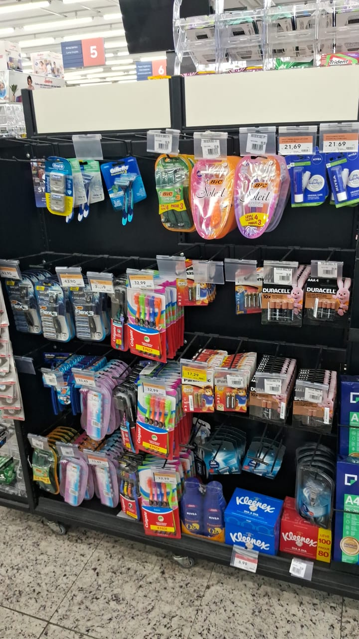
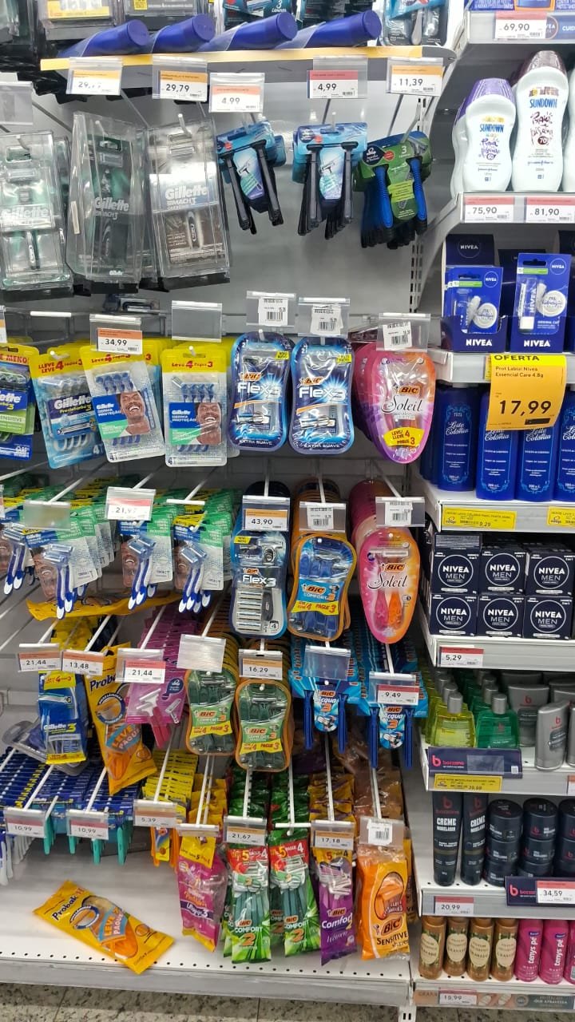
COOP PERIMETRAL
REGISTRO DE EXECUÇÃO
INDUSTRIA: BIC
LOJA: COOP PERIMETRAL
DATA: 08.01.24

Slide 3
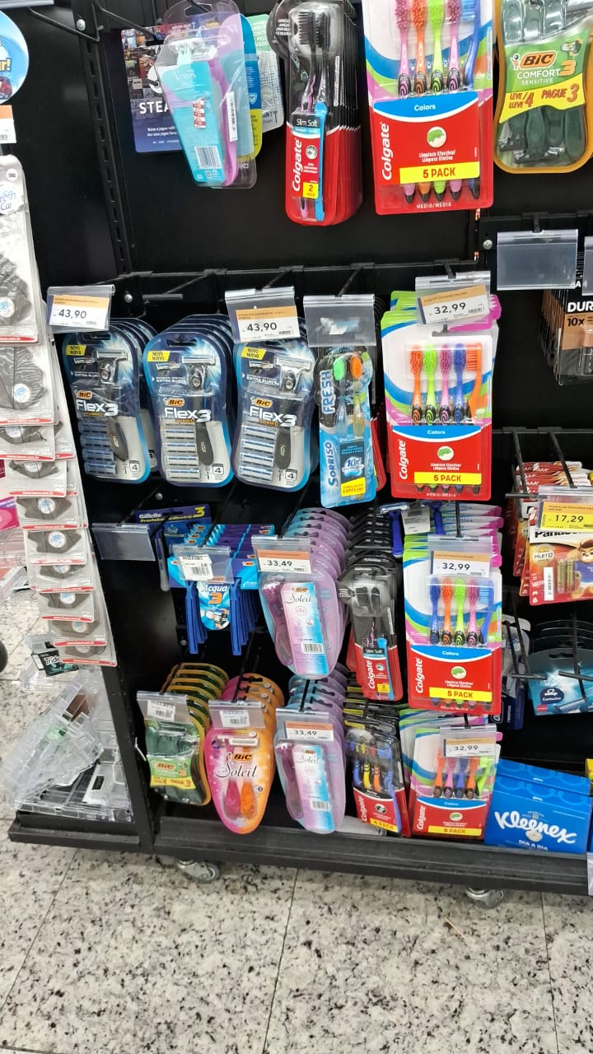
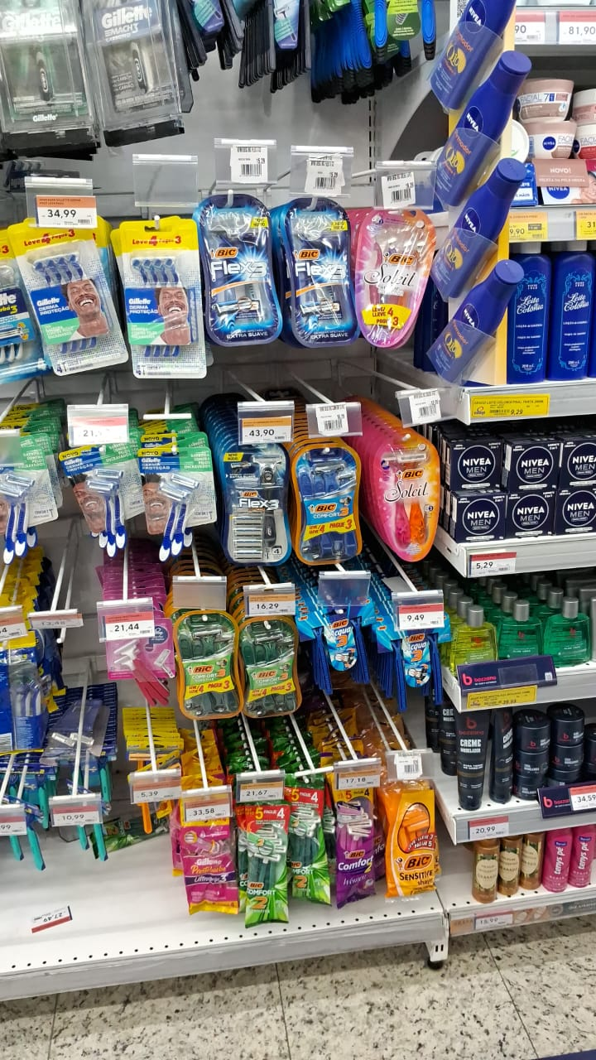
COOP PERIMETRAL
REGISTRO DE EXECUÇÃO
INDUSTRIA: BIC
LOJA: COOP PERIMETRAL
DATA: 15.01.24

Slide 4
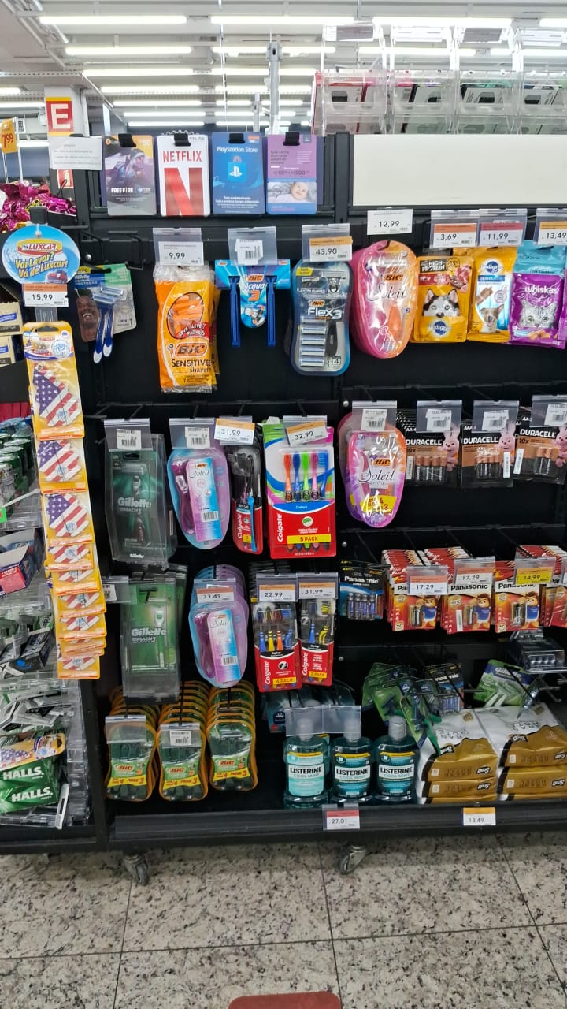
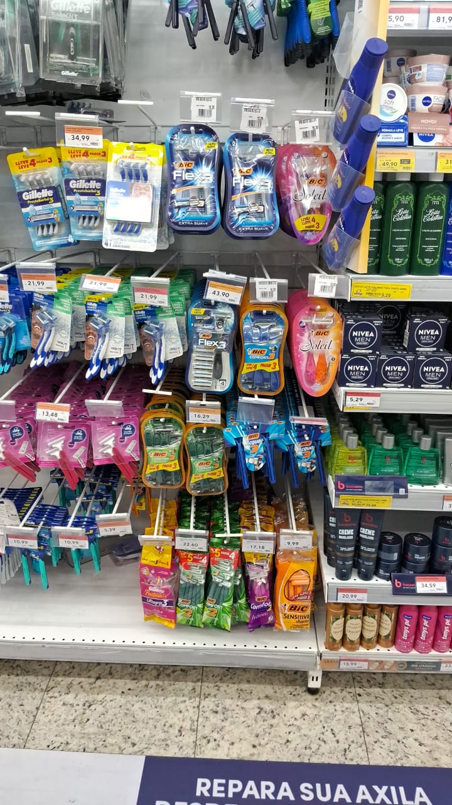
COOP PERIMETRAL
REGISTRO DE EXECUÇÃO
INDUSTRIA: BIC
LOJA: COOP PERIMETRAL
DATA: 22.01.24

Slide 5
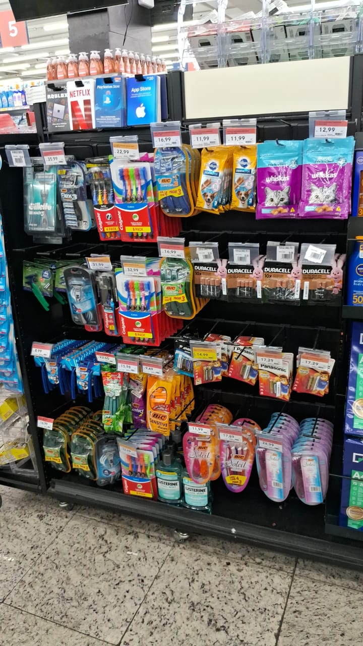
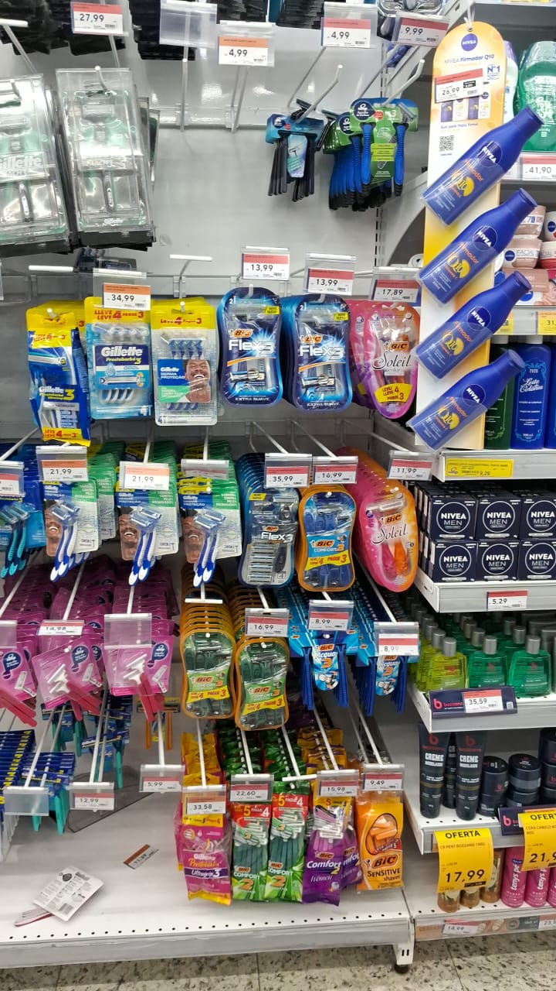
COOP PERIMETRAL
REGISTRO DE EXECUÇÃO
INDUSTRIA: BIC
LOJA: COOP PERIMETRAL
DATA: 29.01.24

Slide 6
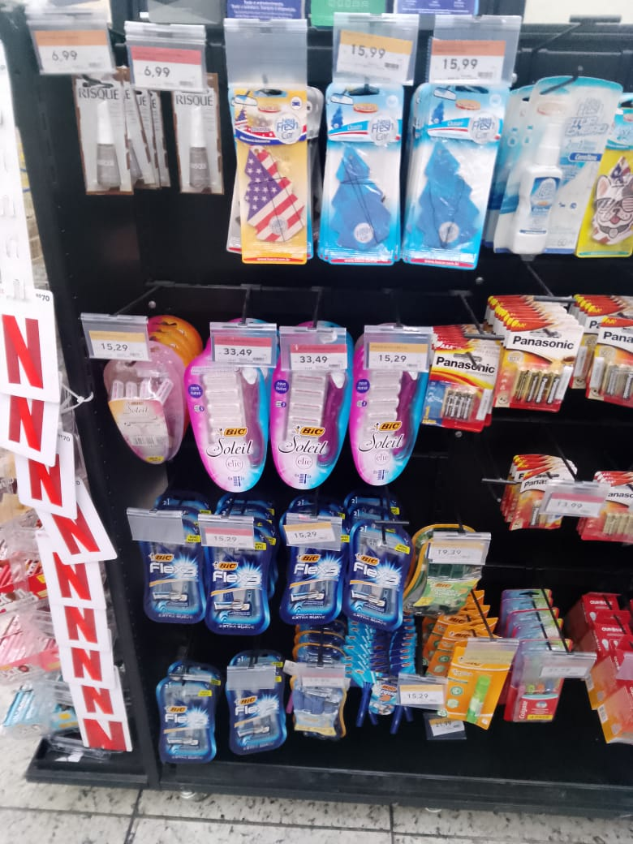
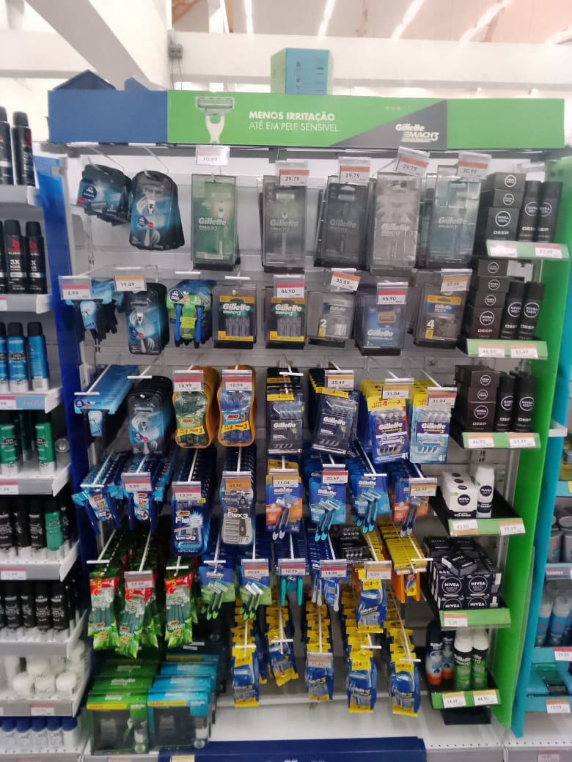
COOP QUEIROZ
REGISTRO DE EXECUÇÃO
INDUSTRIA: BIC
LOJA: COOP QUEIROZ
DATA: 10.01.24

Slide 7
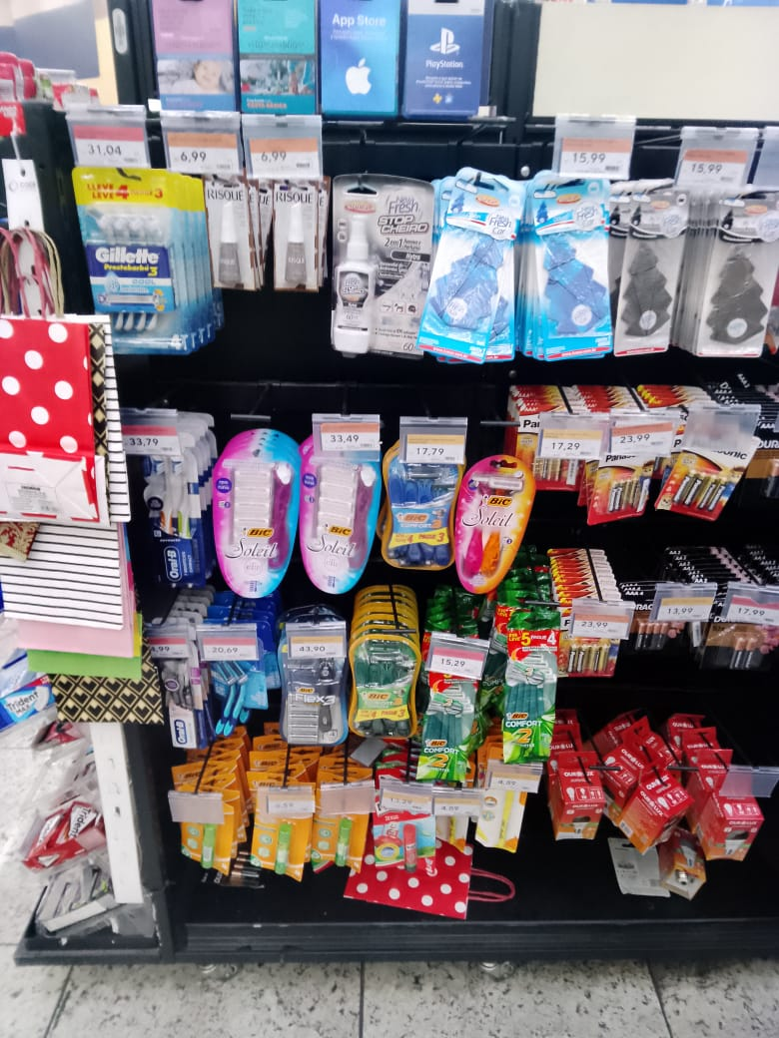
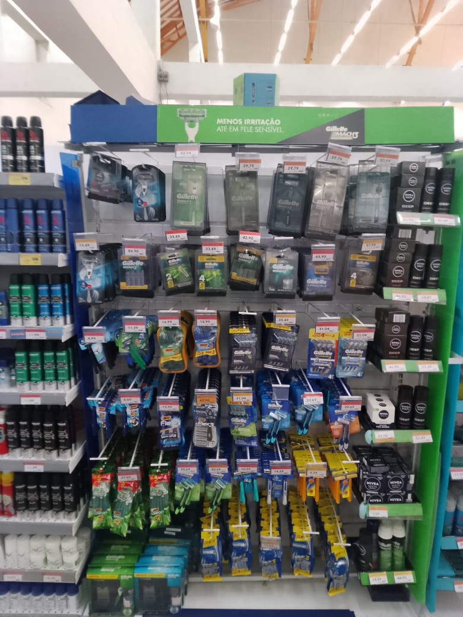
COOP QUEIROZ
REGISTRO DE EXECUÇÃO
INDUSTRIA: BIC
LOJA: COOP QUEIROZ
DATA: 15.01.24

Slide 8
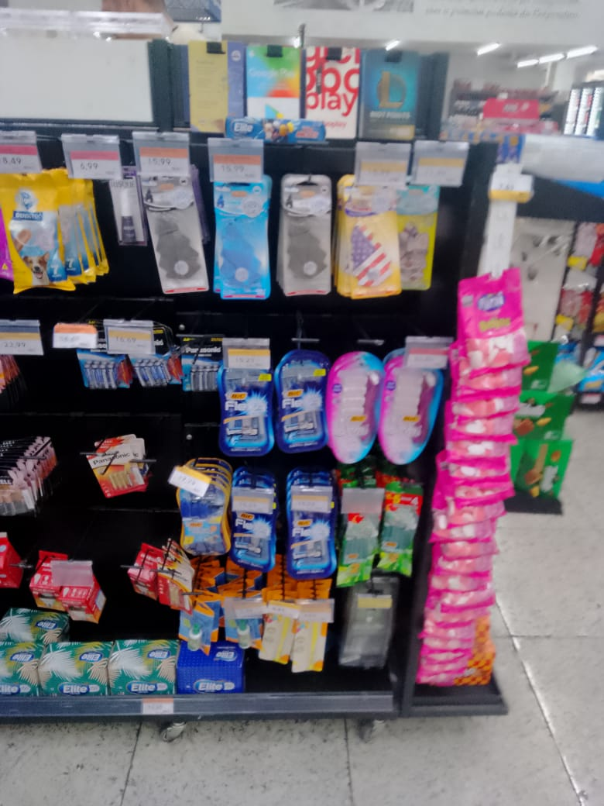
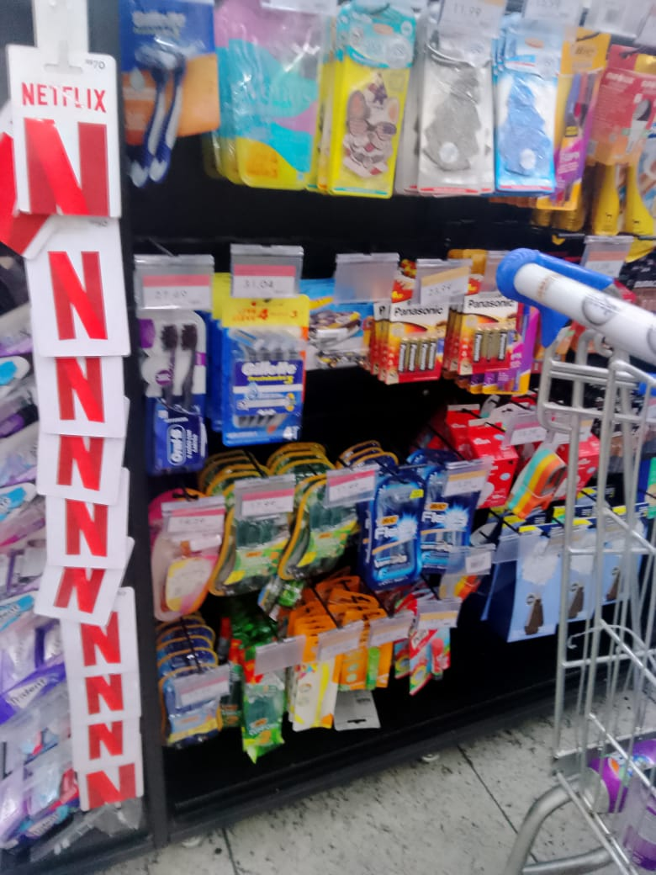
COOP QUEIROZ
REGISTRO DE EXECUÇÃO
INDUSTRIA: BIC
LOJA: COOP QUEIROZ
DATA: 22.01.24

Slide 9
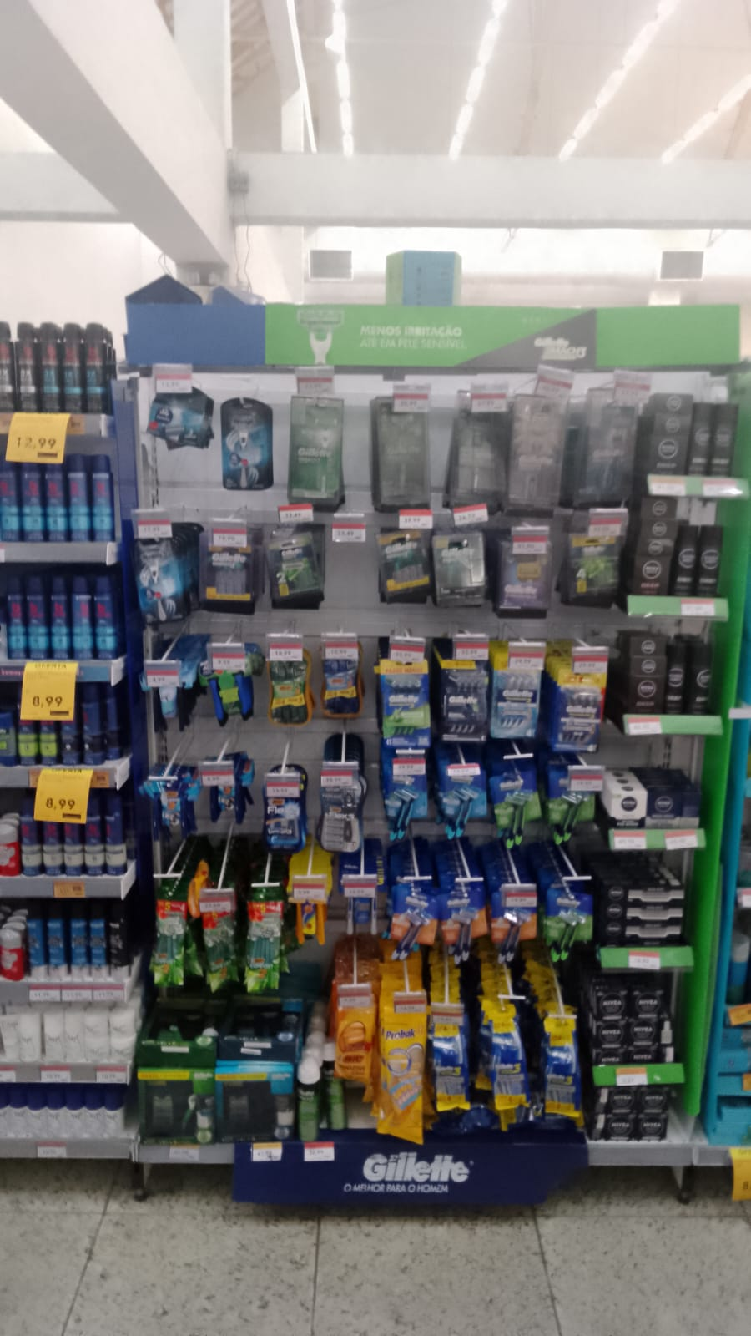
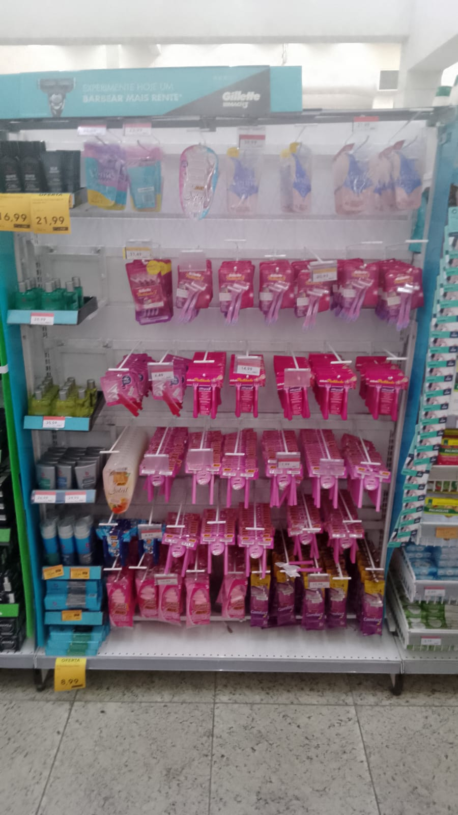
COOP QUEIROZ
REGISTRO DE EXECUÇÃO
INDUSTRIA: BIC
LOJA: COOP QUEIROZ
DATA: 29.01.24

Slide 10
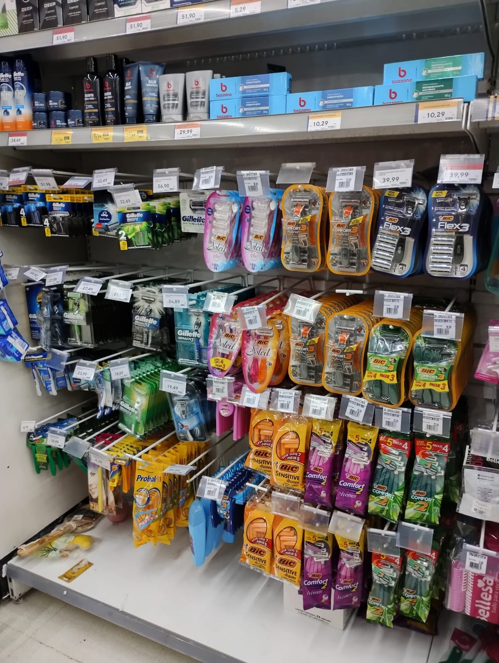
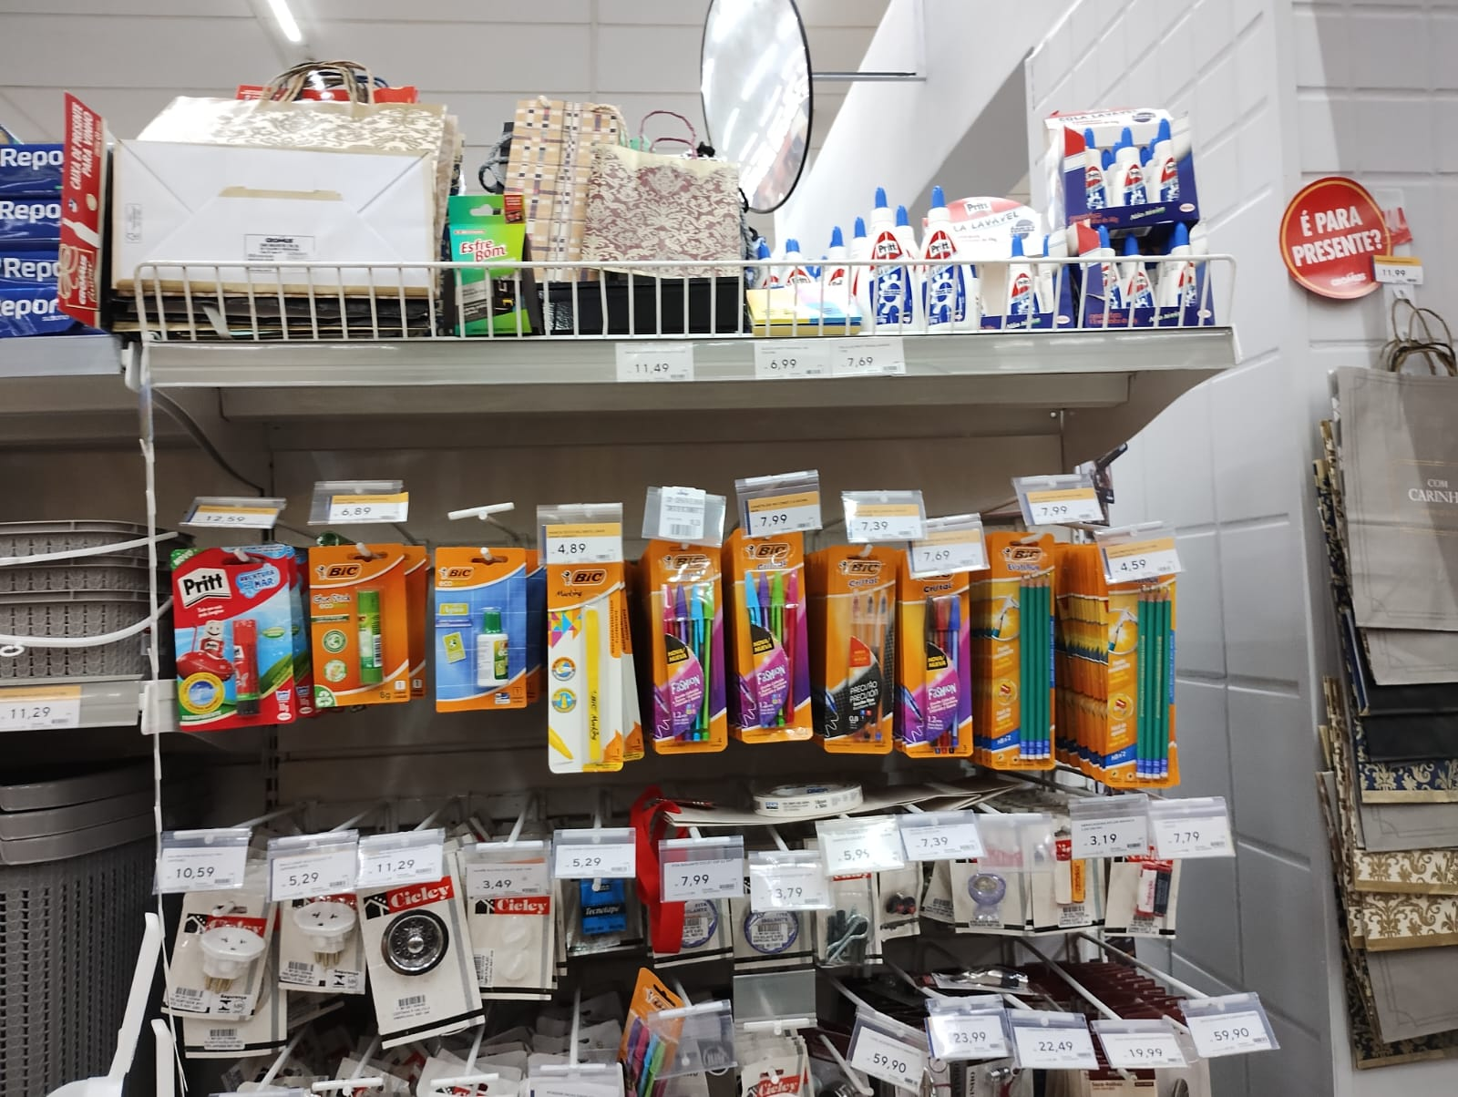
COOP RUDGE RAMOS
REGISTRO DE EXECUÇÃO
INDUSTRIA: BIC
LOJA: COOP RUDGE RAMOS
DATA: 10.01.24

Slide 11
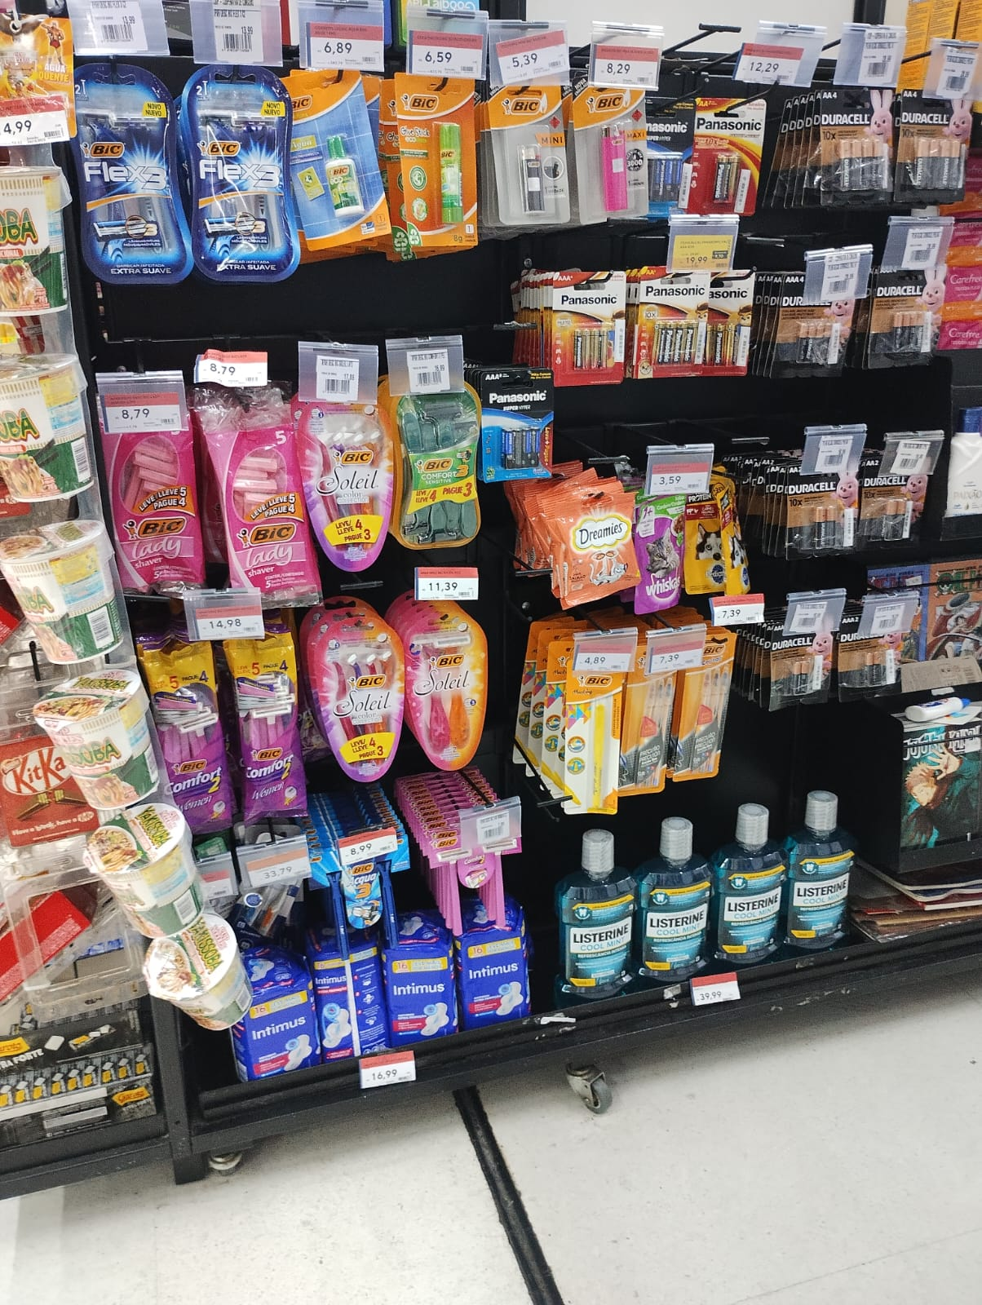
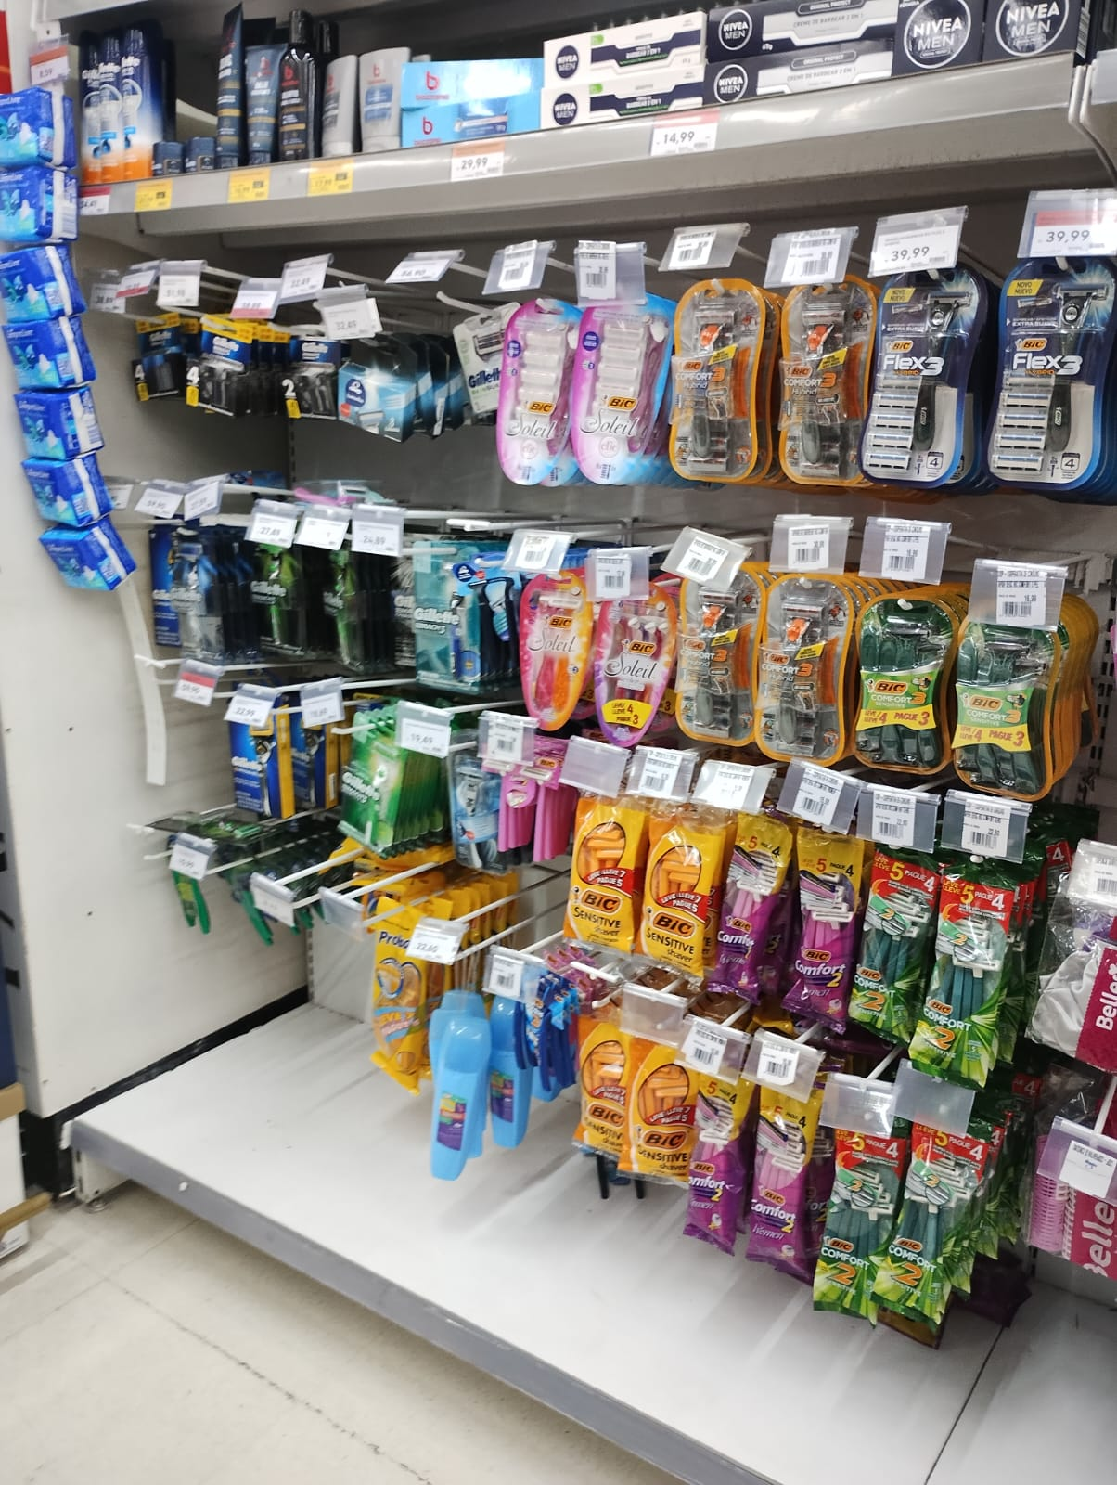
COOP RUDGE RAMOS
REGISTRO DE EXECUÇÃO
INDUSTRIA: BIC
LOJA: COOP RUDGE RAMOS
DATA: 26.01.24

Slide 12
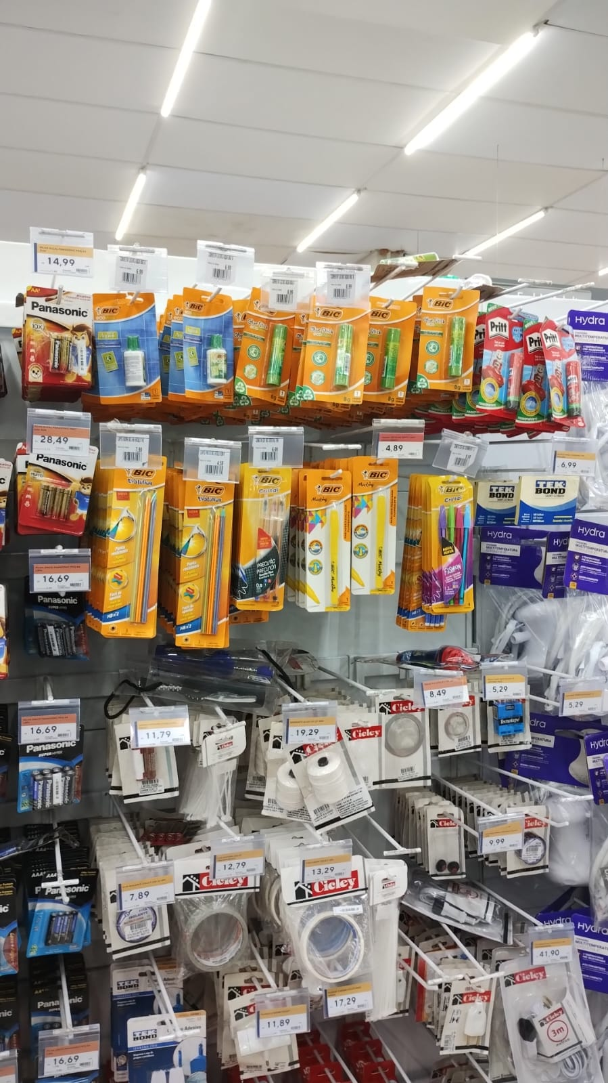
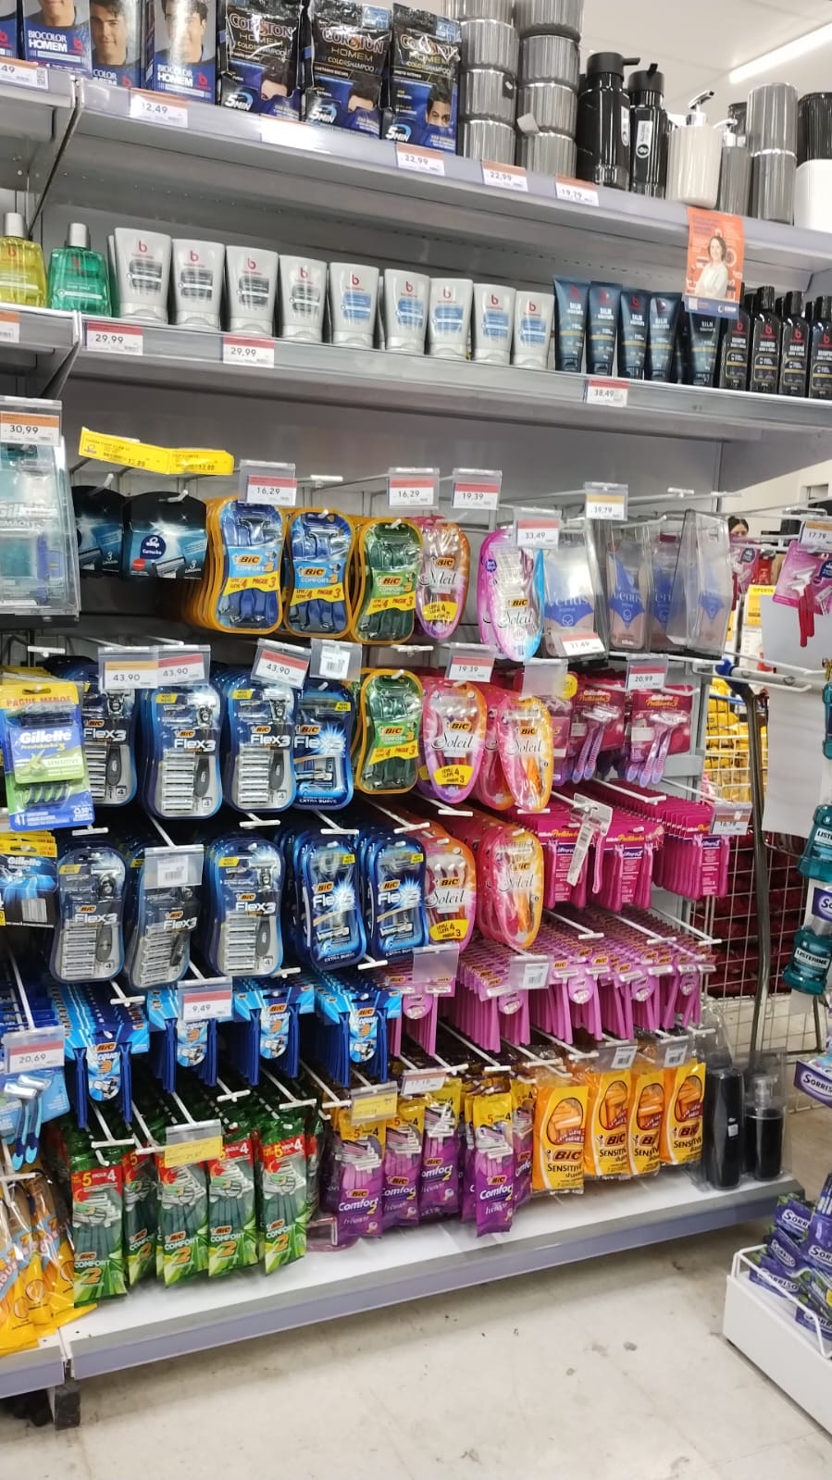
COOP LUZITA
REGISTRO DE EXECUÇÃO
INDUSTRIA: BIC
LOJA: COOP LUZITA
DATA: 08.01.24

Slide 13
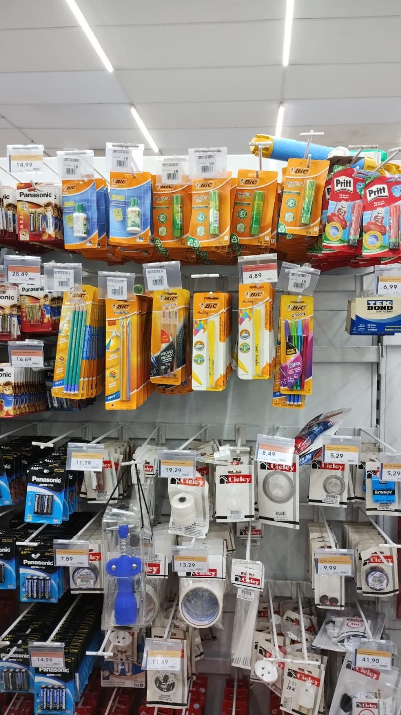
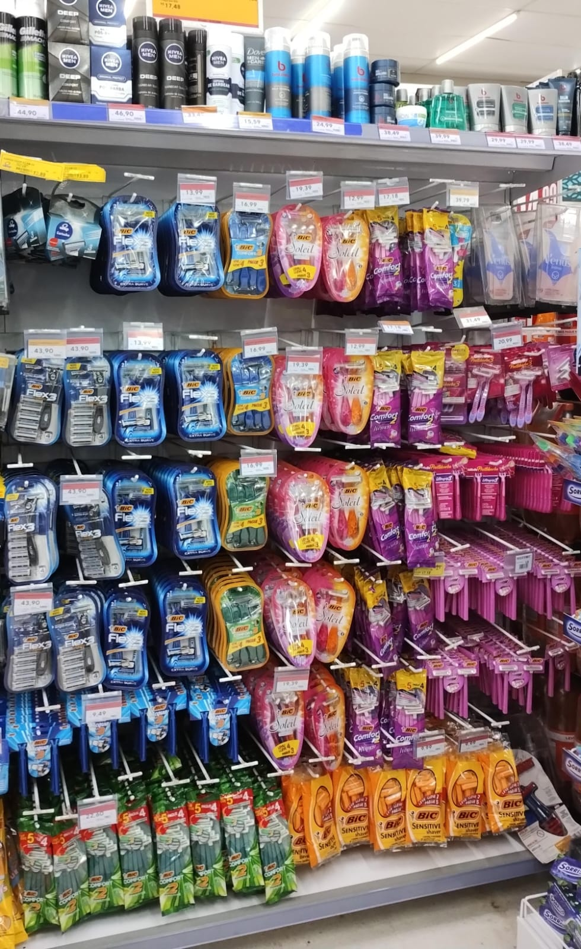
COOP LUZITA
REGISTRO DE EXECUÇÃO
INDUSTRIA: BIC
LOJA: COOP LUZITA
DATA: 15.01.24

Slide 14
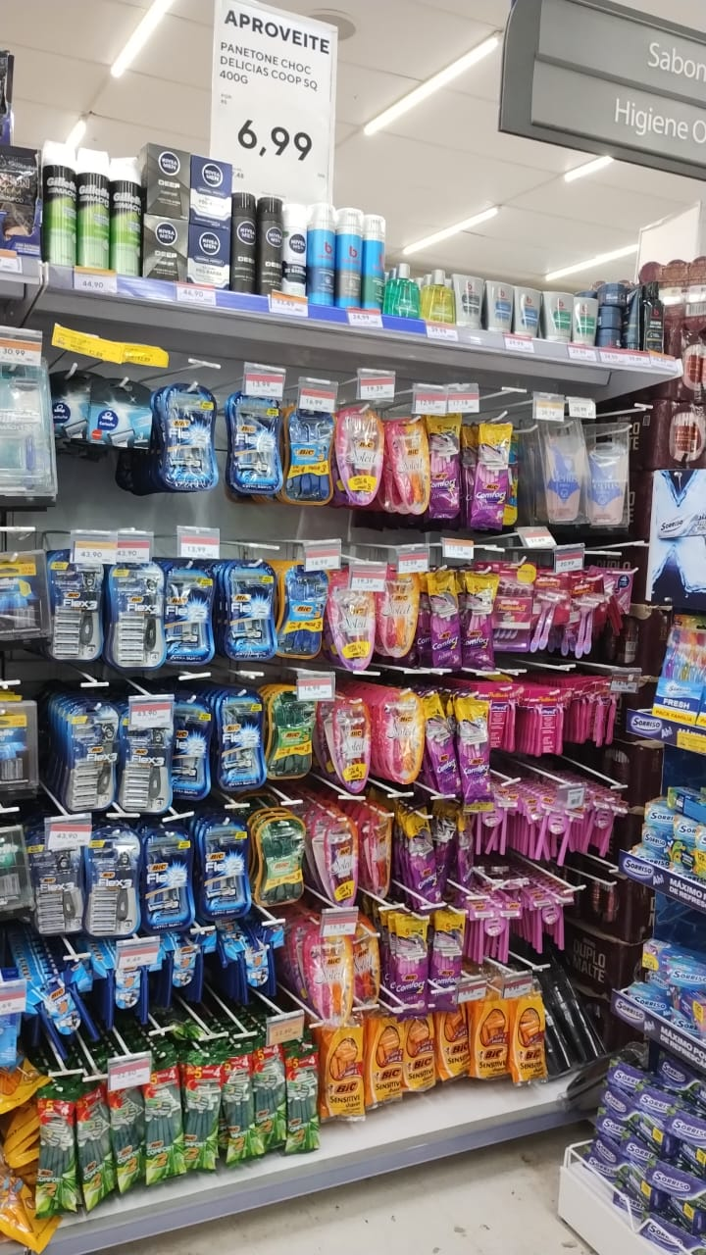
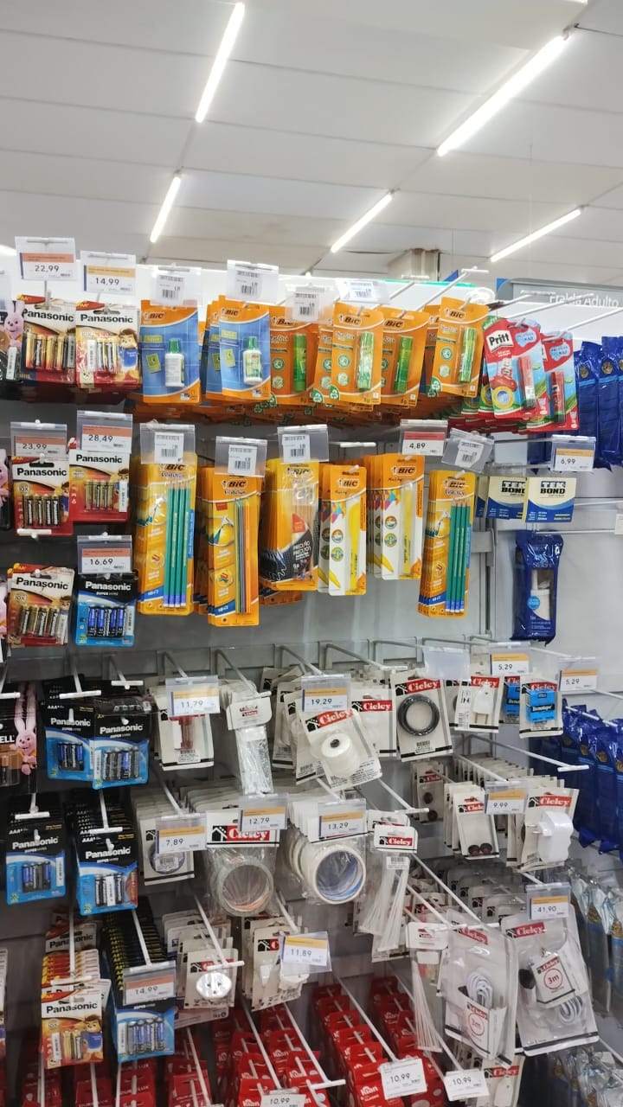
COOP LUZITA
REGISTRO DE EXECUÇÃO
INDUSTRIA: BIC
LOJA: COOP LUZITA
DATA: 22.01.24

Slide 15
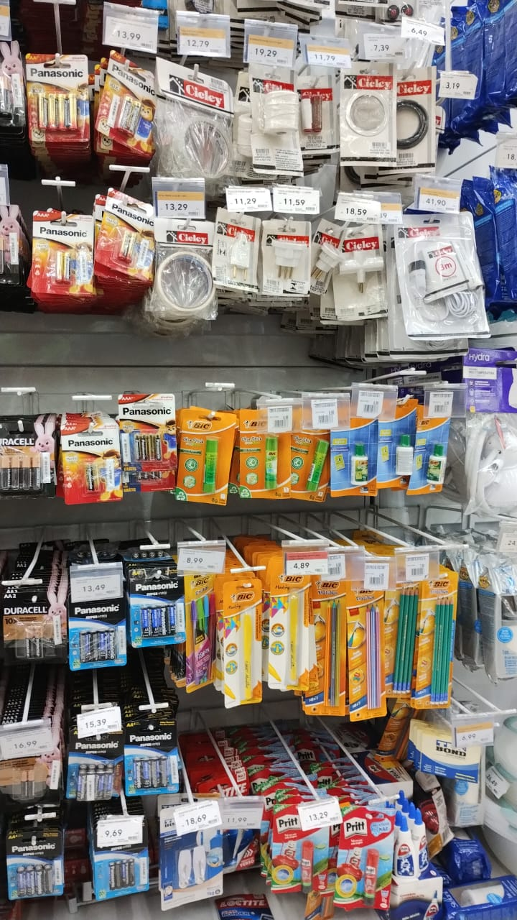
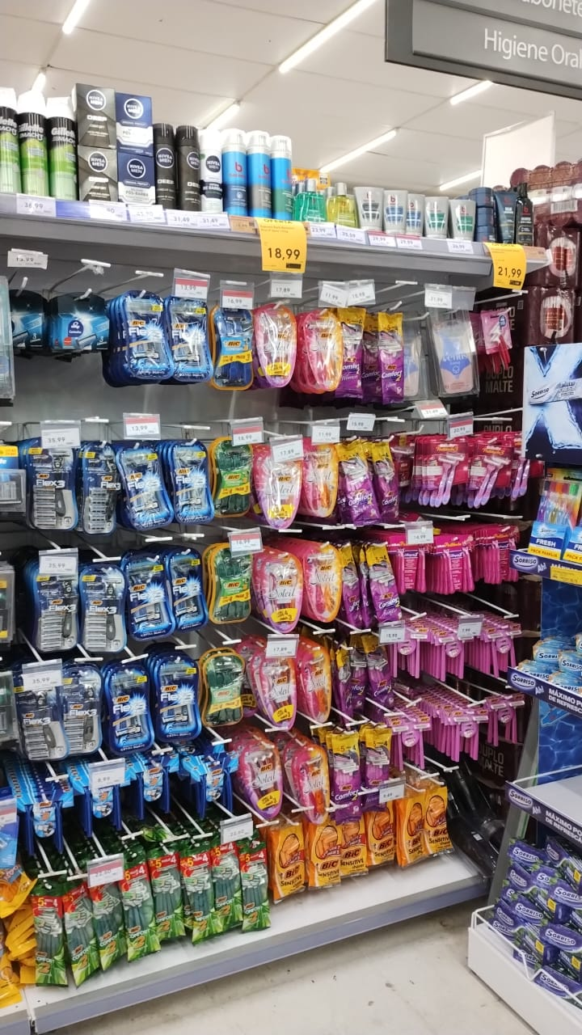
COOP LUZITA
REGISTRO DE EXECUÇÃO
INDUSTRIA: BIC
LOJA: COOP LUZITA
DATA: 29.01.24

Slide 16
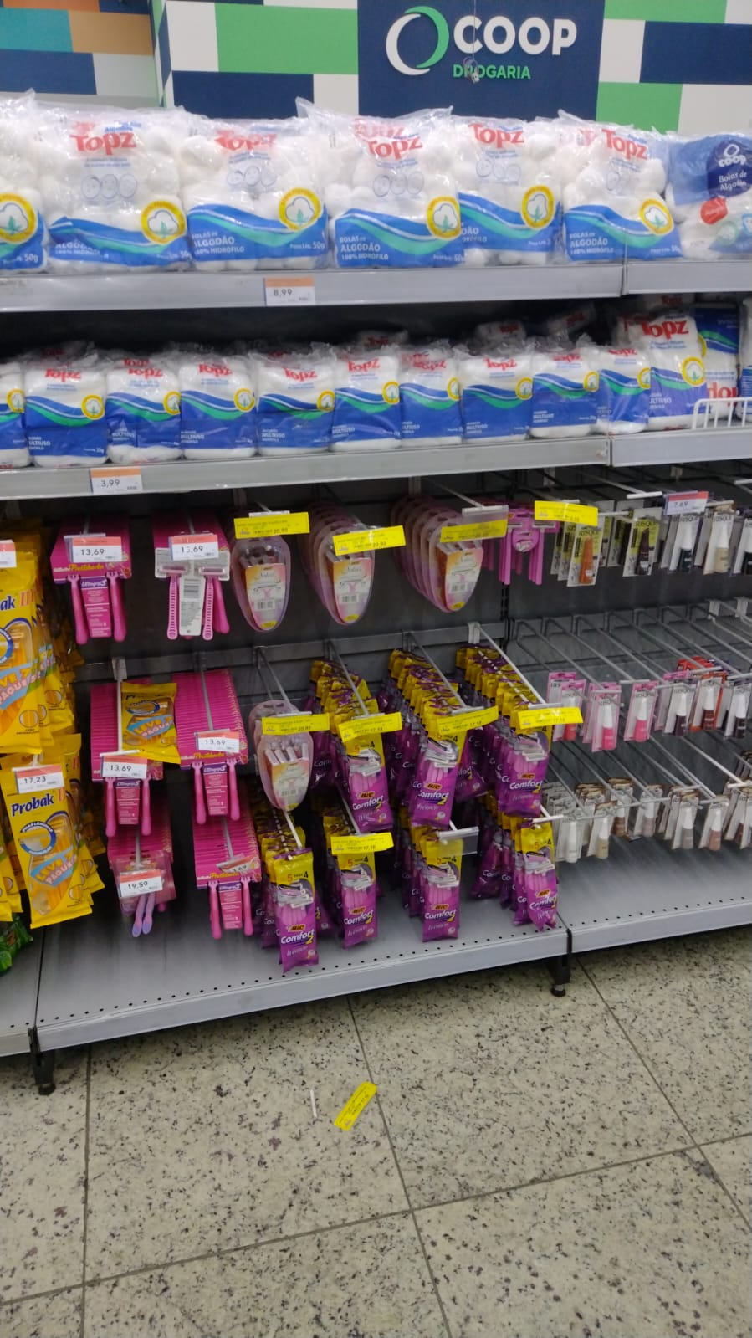
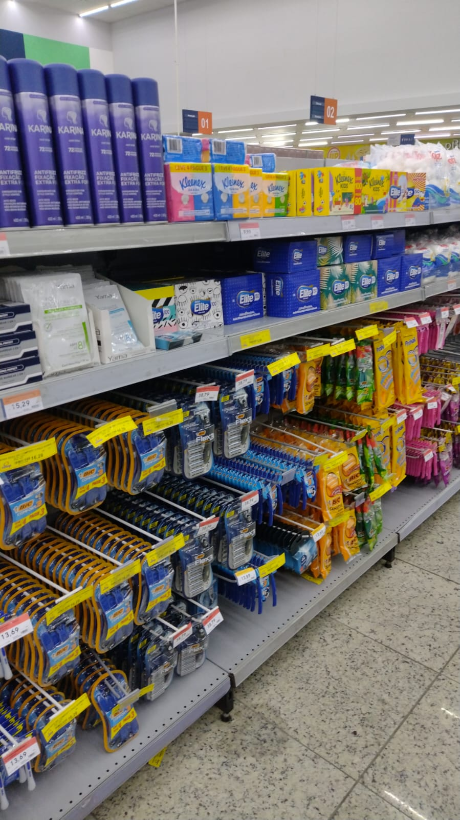
COOP JOAQUIM NABUCO
REGISTRO DE EXECUÇÃO
INDUSTRIA: BIC
LOJA: COOP JOAQUIM NABUCO
DATA: 08.01.24

Slide 17
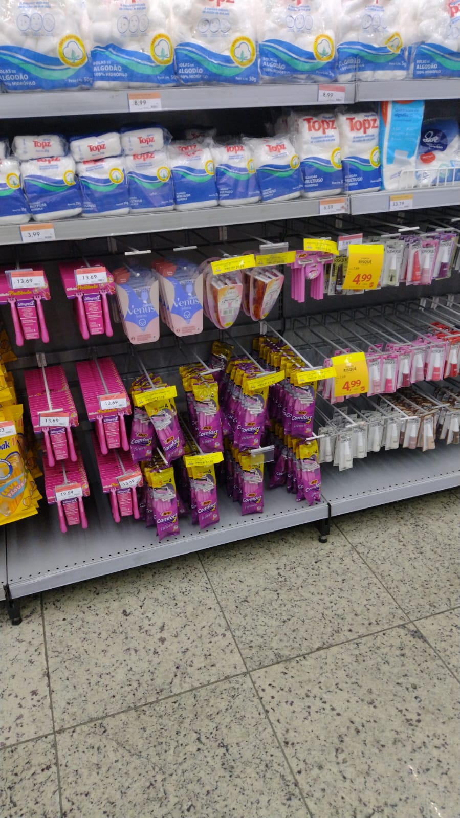
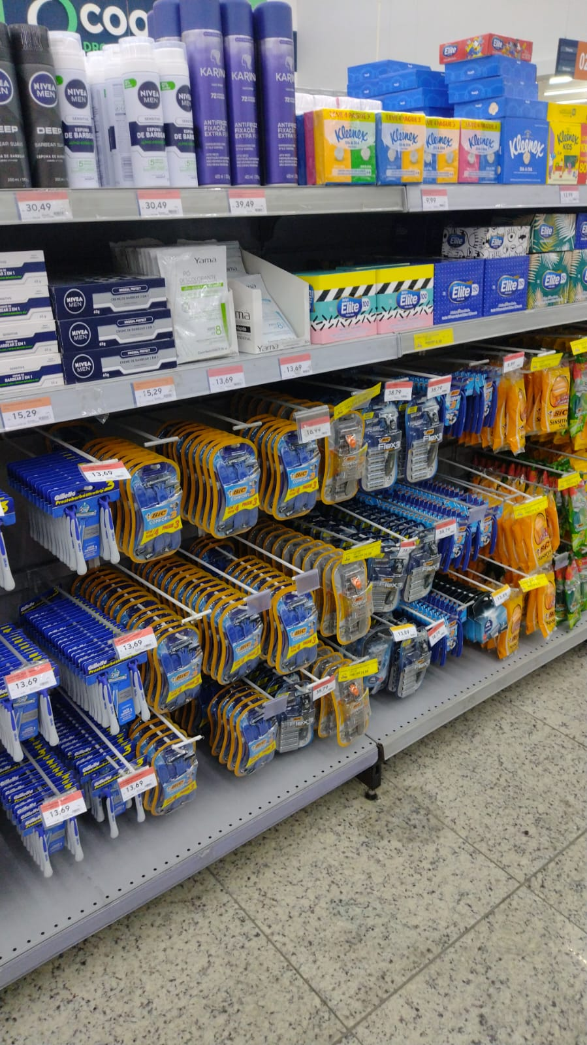
COOP JOAQUIM NABUCO
REGISTRO DE EXECUÇÃO
INDUSTRIA: BIC
LOJA: COOP JOAQUIM NABUCO
DATA: 15.01.24

Slide 18
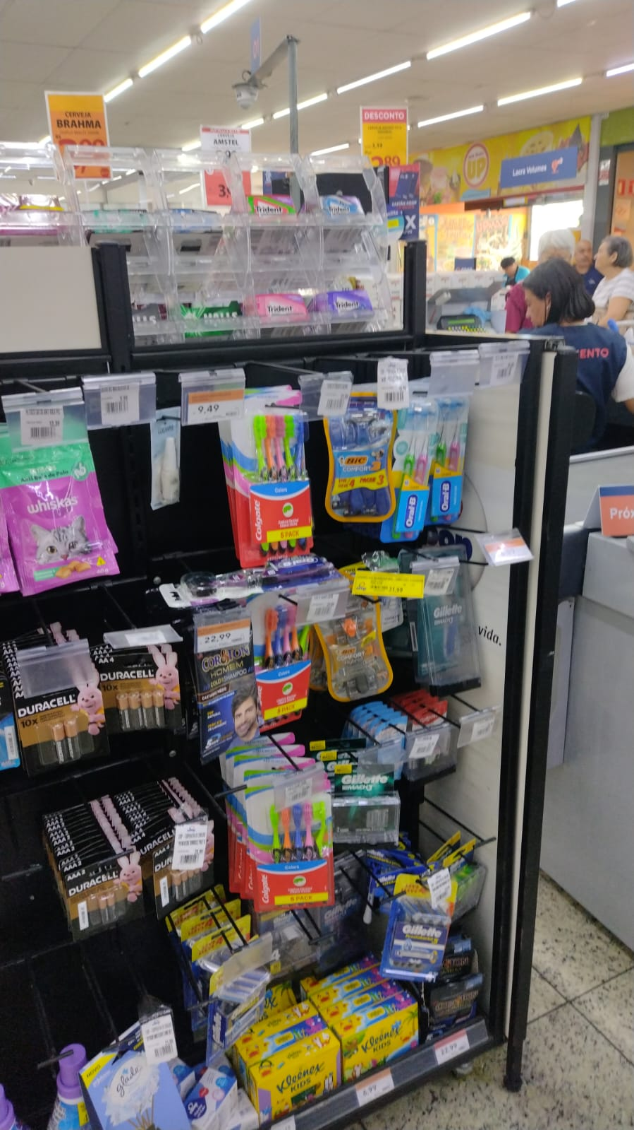
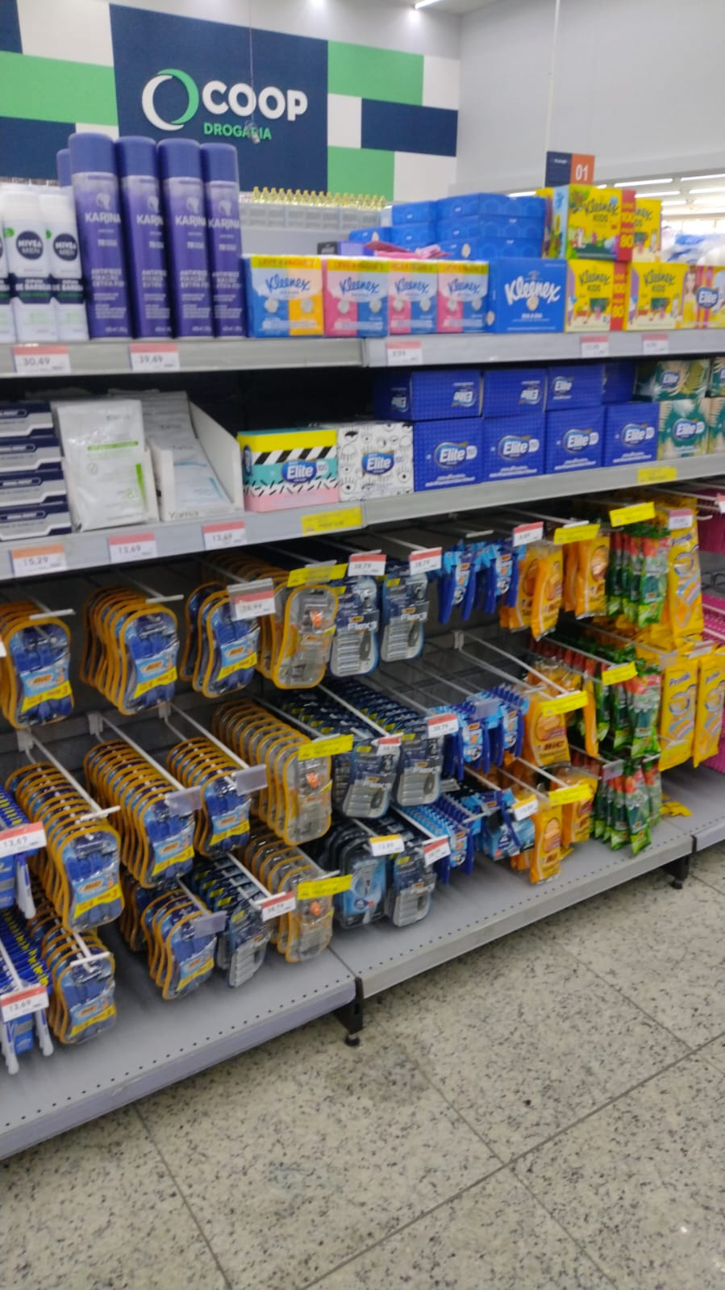
COOP JOAQUIM NABUCO
REGISTRO DE EXECUÇÃO
INDUSTRIA: BIC
LOJA: COOP JOAQUIM NABUCO
DATA: 22.01.24

Slide 19
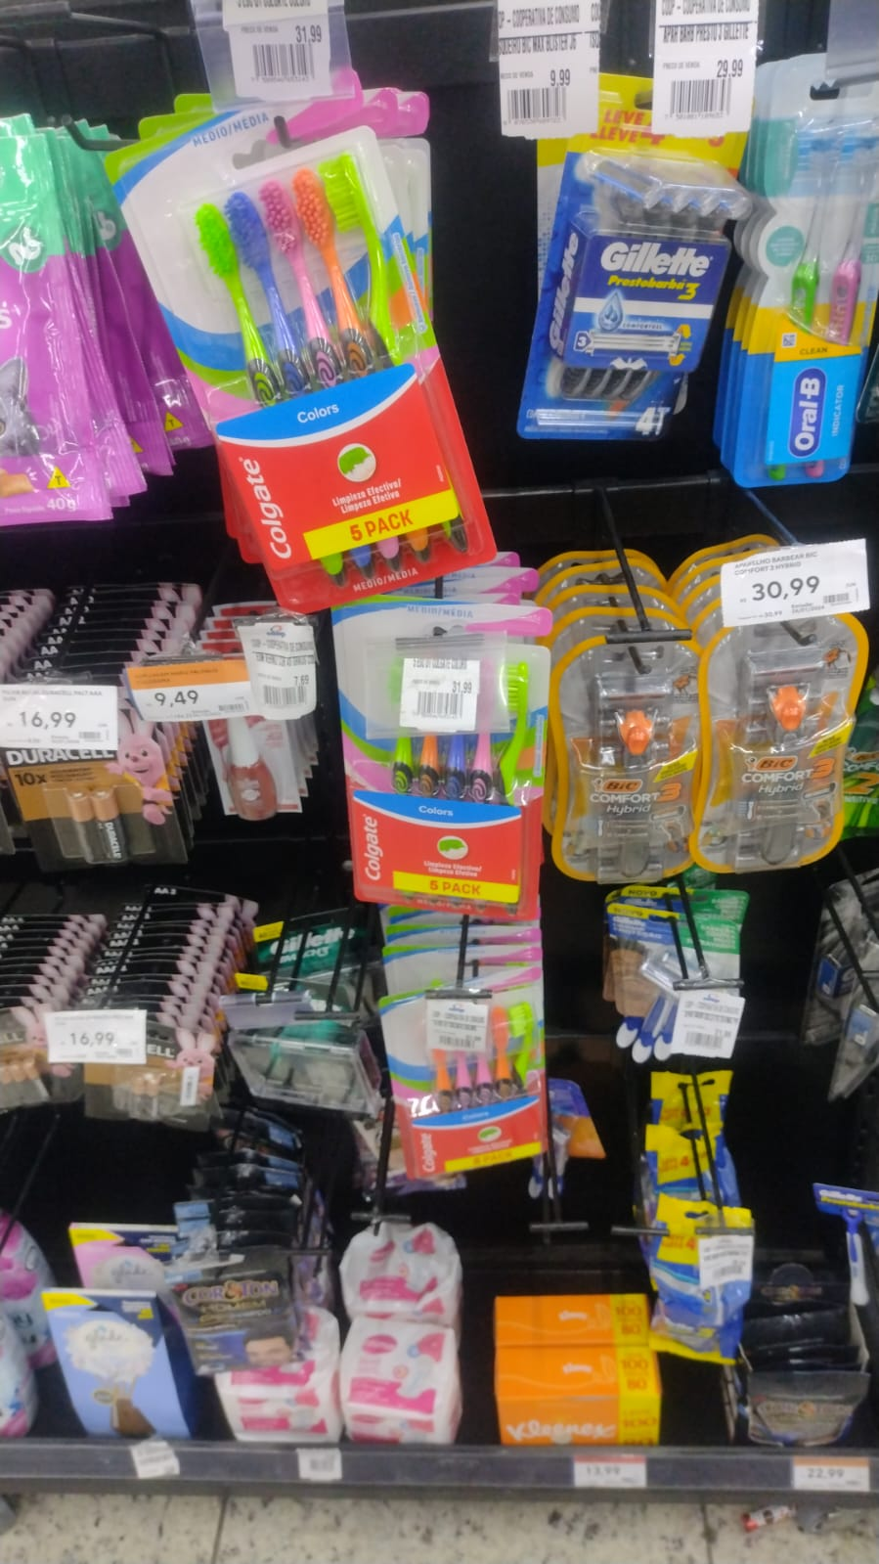
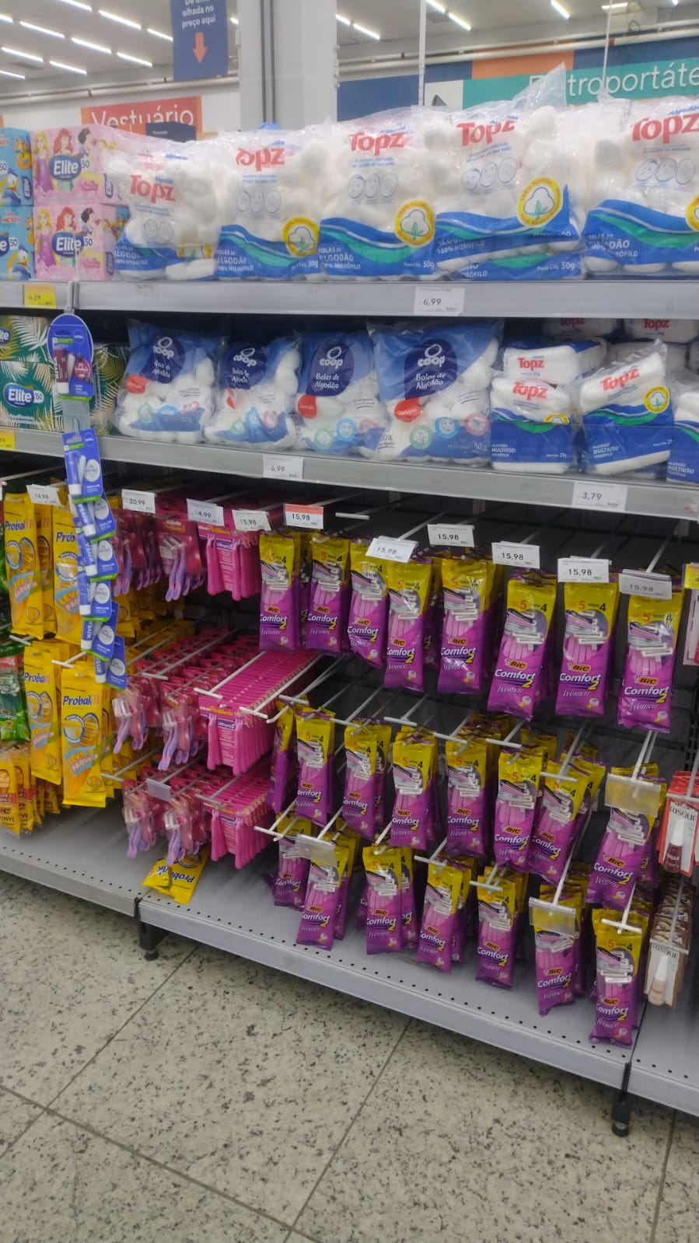
COOP JOAQUIM NABUCO
REGISTRO DE EXECUÇÃO
INDUSTRIA: BIC
LOJA: COOP JOAQUIM NABUCO
DATA: 29.01.24

Slide 20
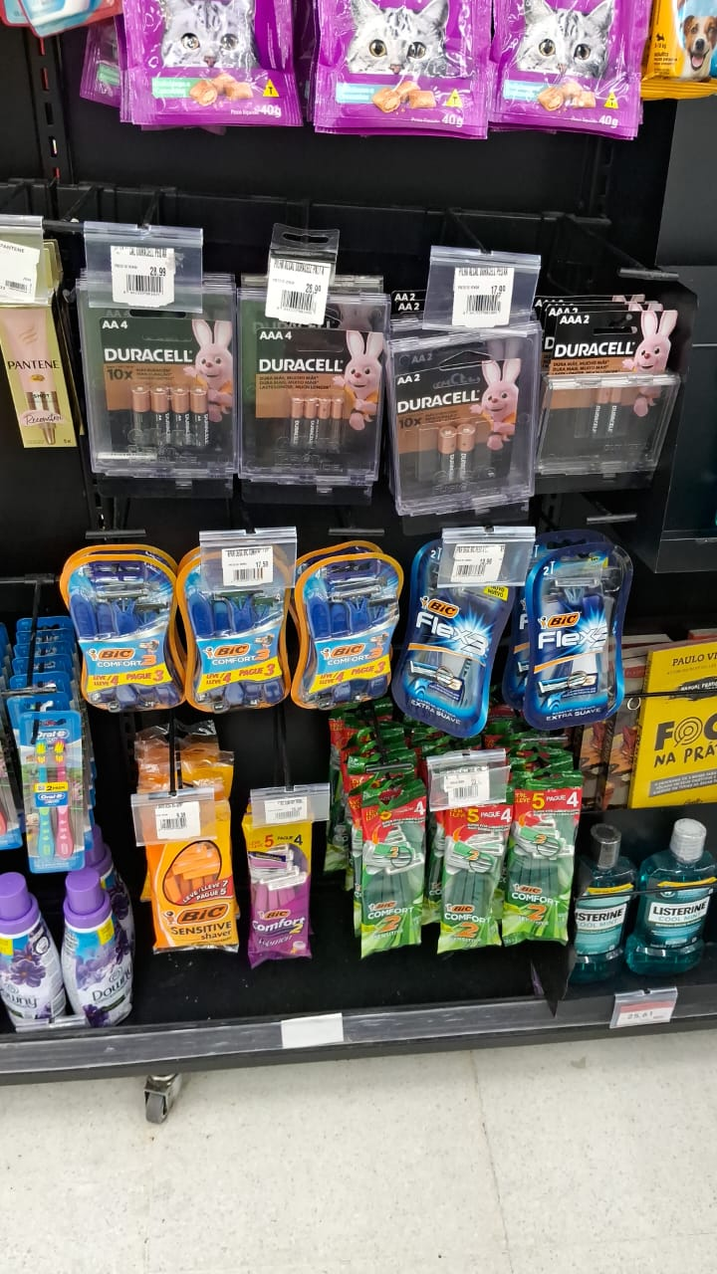
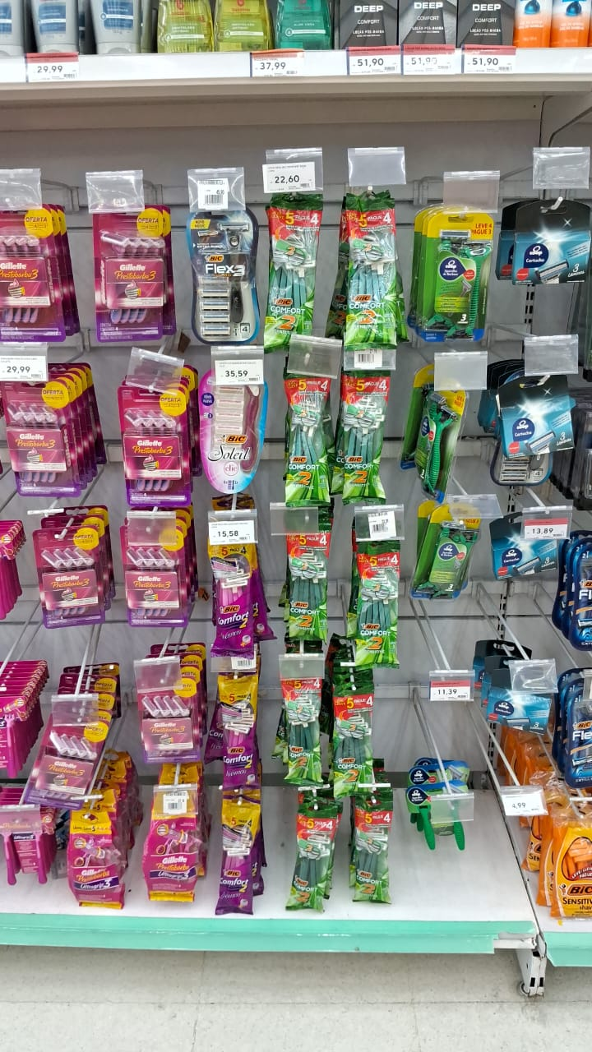
COOP VIANAS
REGISTRO DE EXECUÇÃO
INDUSTRIA: BIC
LOJA: COOP VIANAS
DATA: 10.01.24

Slide 21
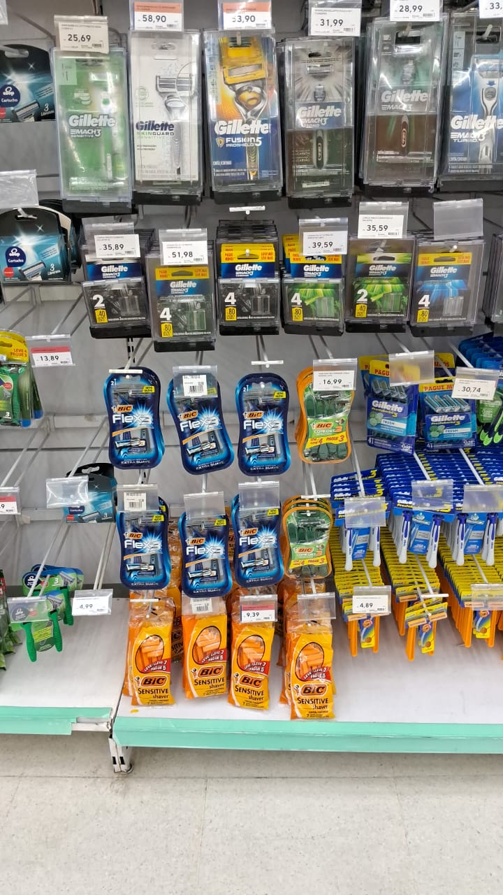
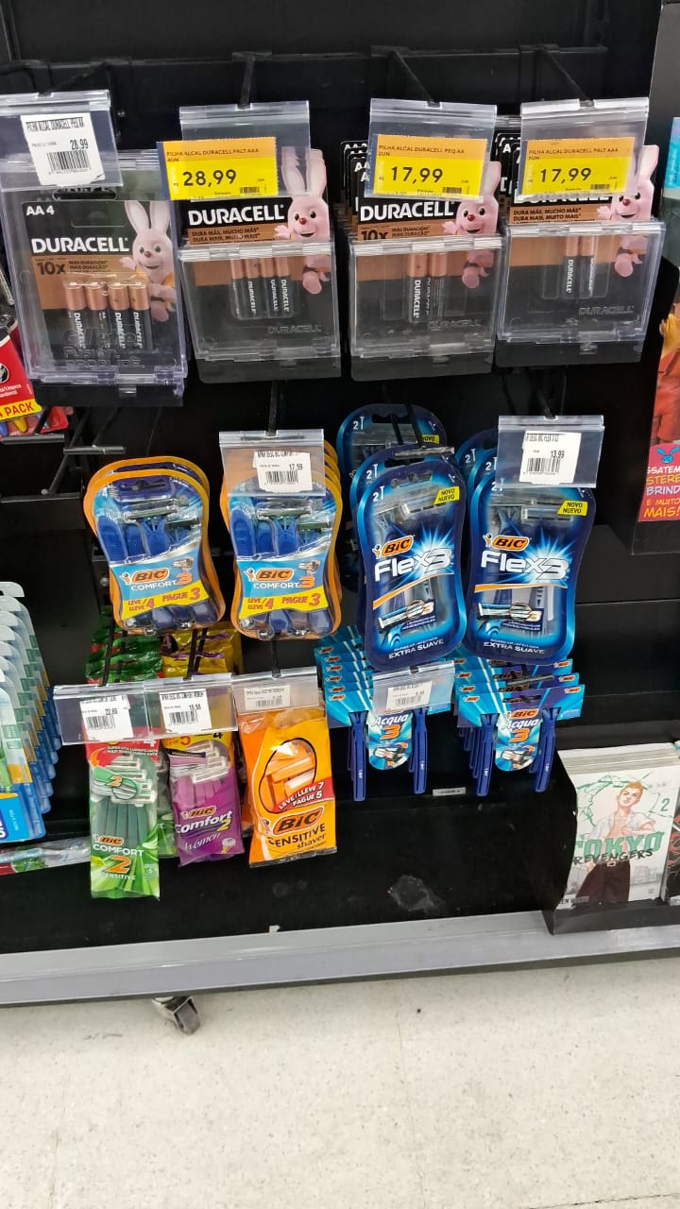
COOP VIANAS
REGISTRO DE EXECUÇÃO
INDUSTRIA: BIC
LOJA: COOP VIANAS
DATA: 16.01.24

Slide 22
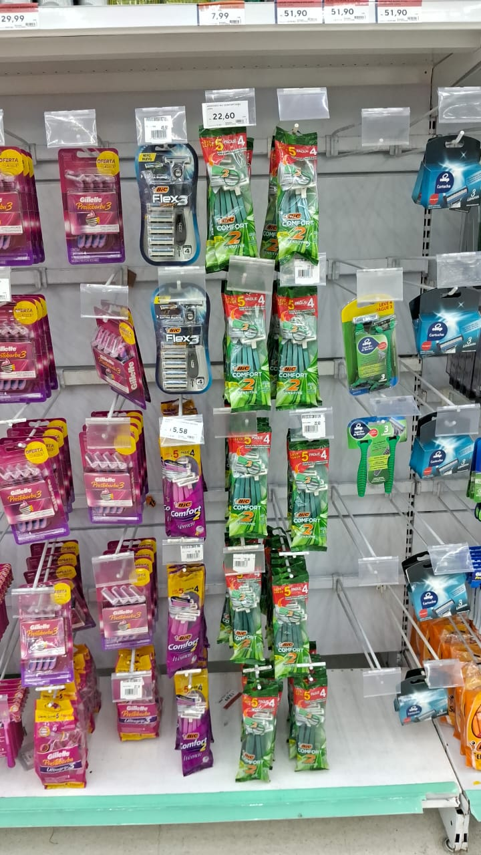
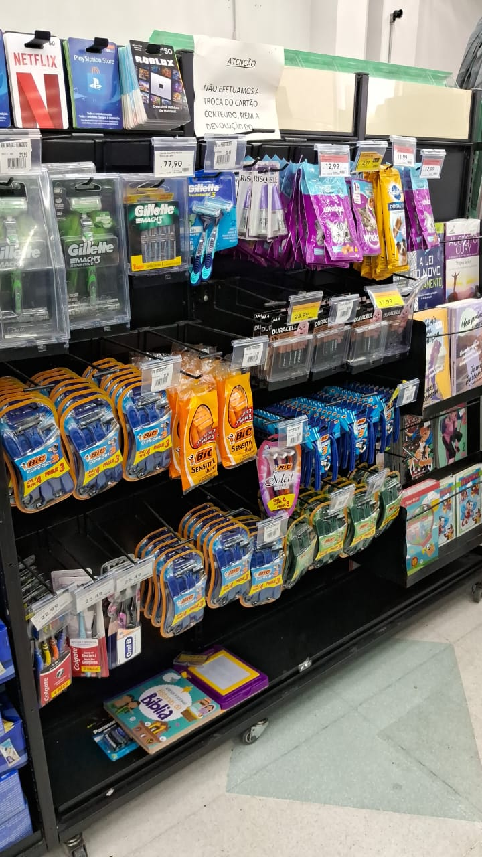
COOP VIANAS
REGISTRO DE EXECUÇÃO
INDUSTRIA: BIC
LOJA: COOP VIANAS
DATA: 23.01.24

Slide 23
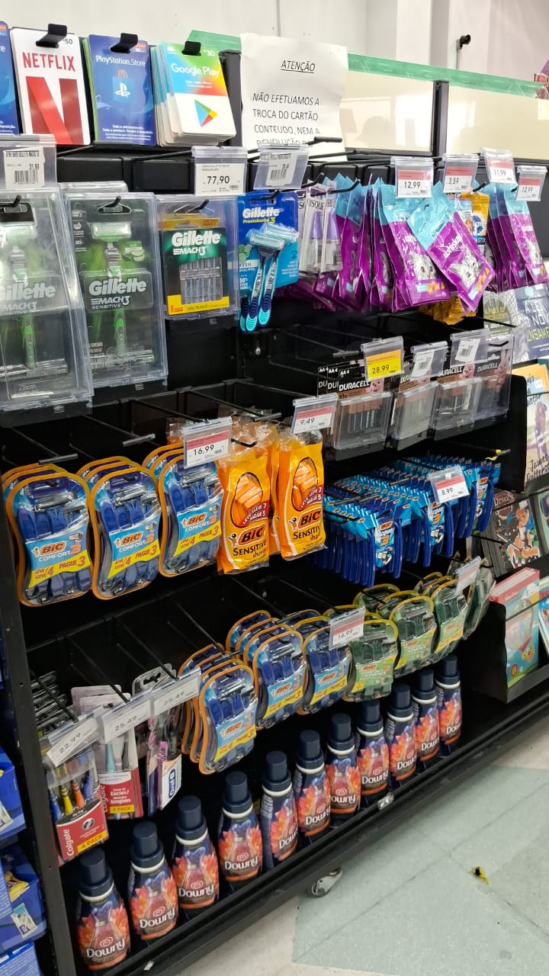
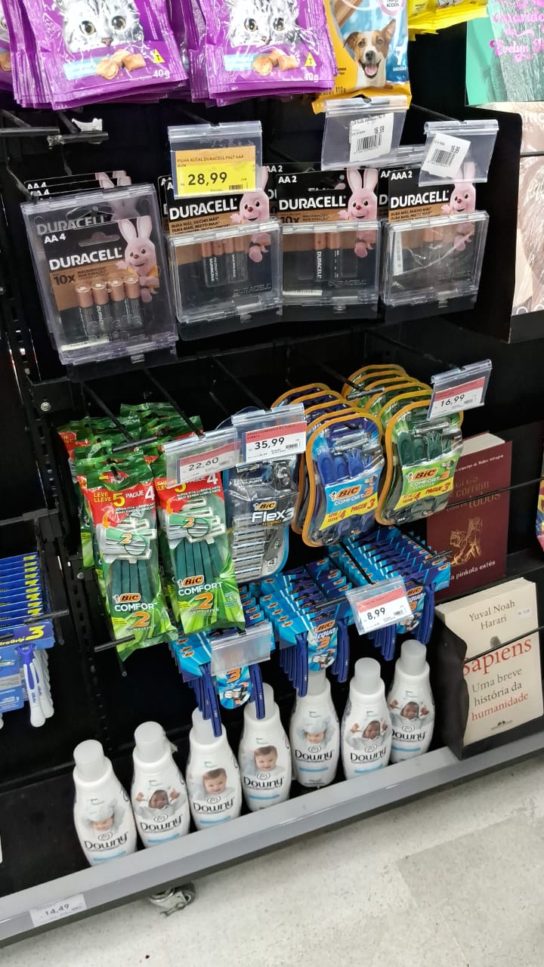
COOP VIANAS
REGISTRO DE EXECUÇÃO
INDUSTRIA: BIC
LOJA: COOP VIANAS
DATA: 30.01.24

Slide 24
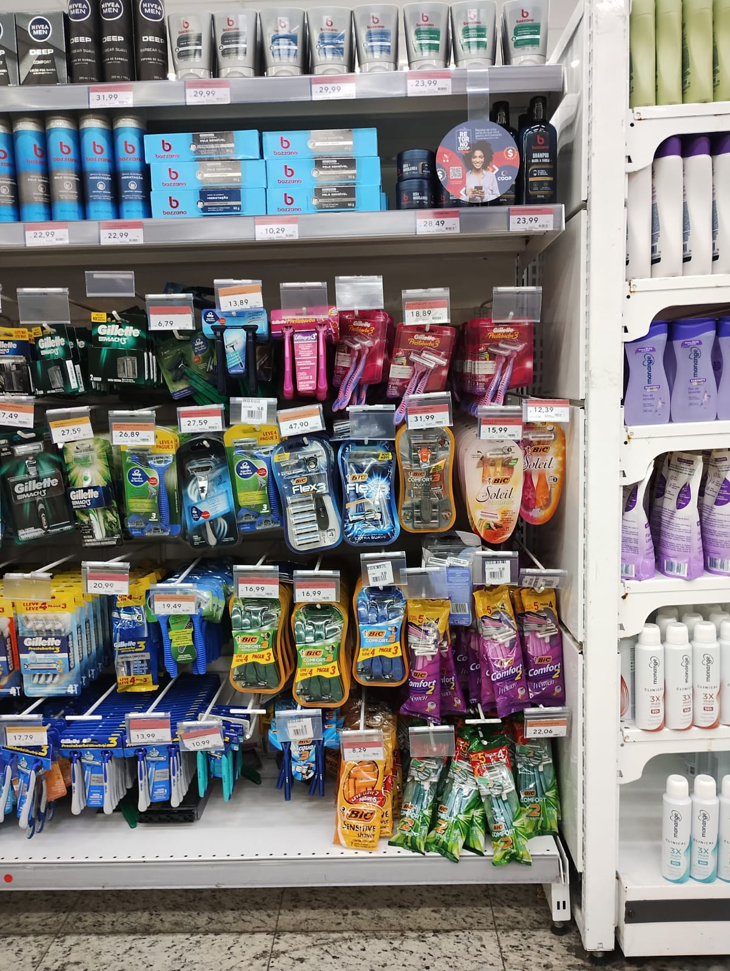
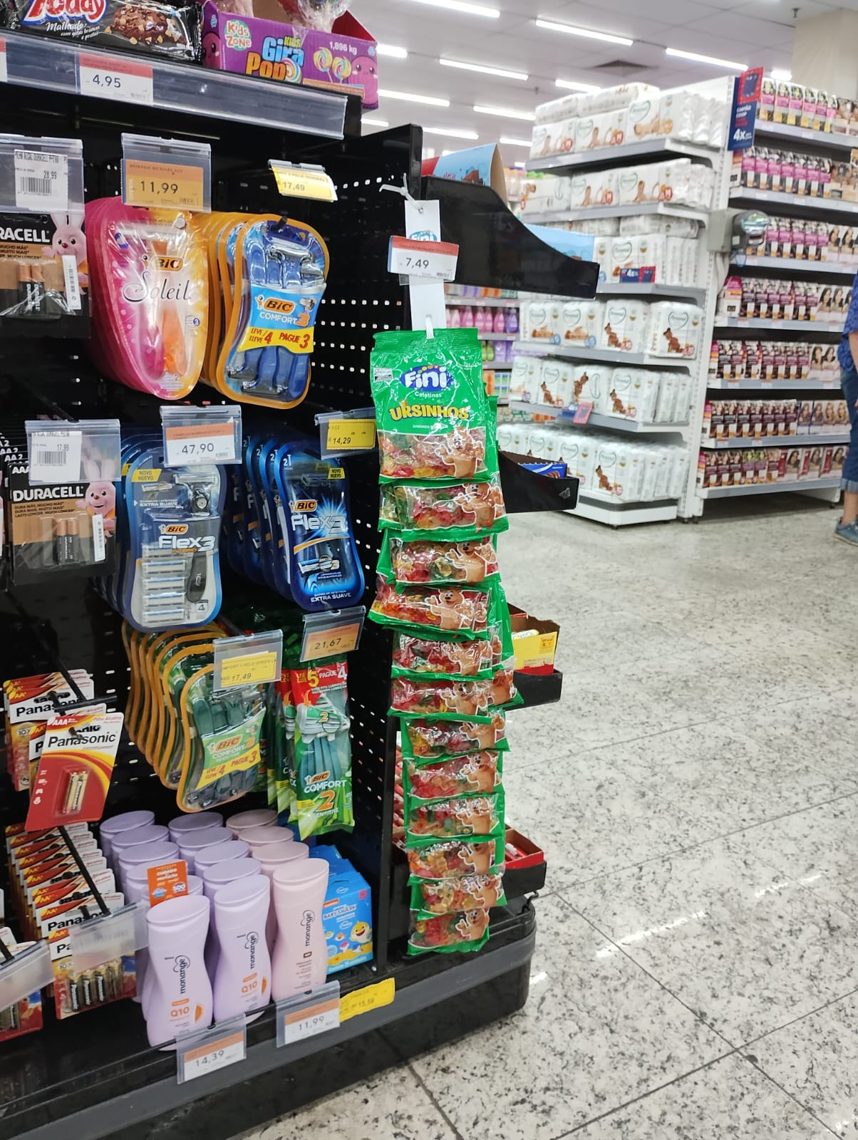
COOP PEREIRA BARRETO
REGISTRO DE EXECUÇÃO
INDUSTRIA: BIC
LOJA: COOP PEREIRA BARRETO
DATA: 11.01.24

Slide 25
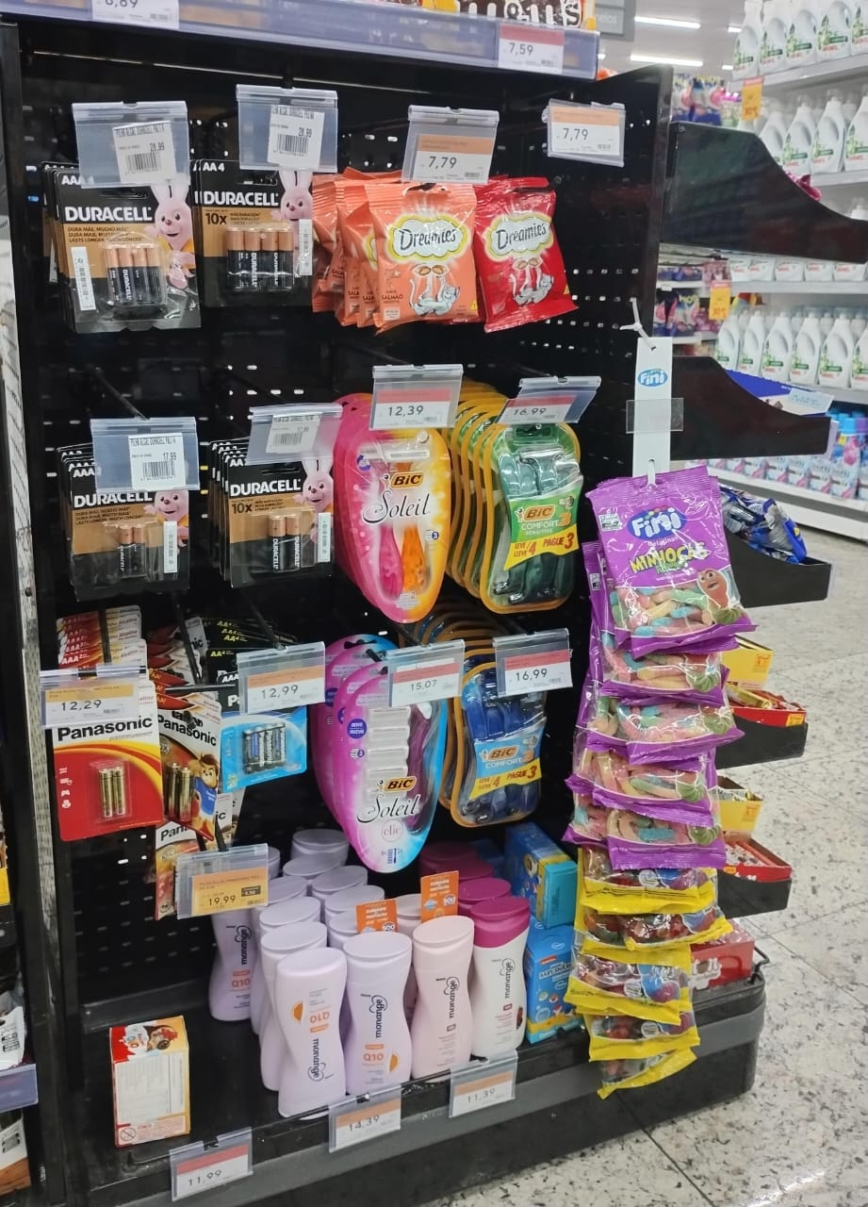
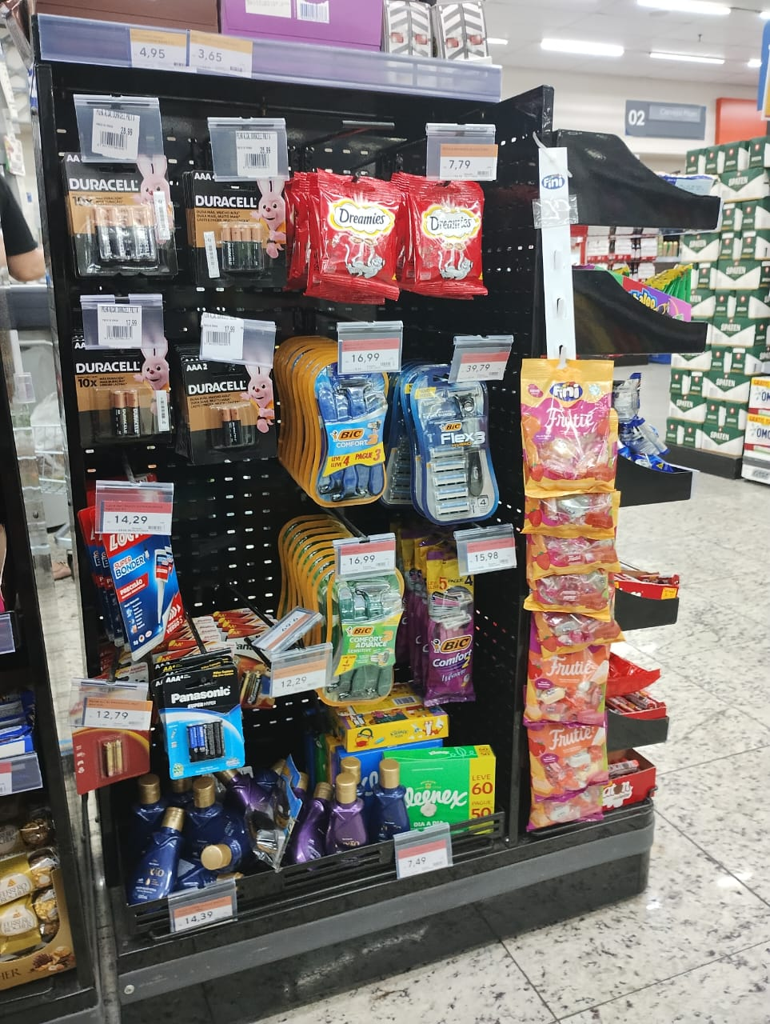
COOP PEREIRA BARRETO
REGISTRO DE EXECUÇÃO
INDUSTRIA: BIC
LOJA: COOP PEREIRA BARRETO
DATA: 23.01.24

Slide 26
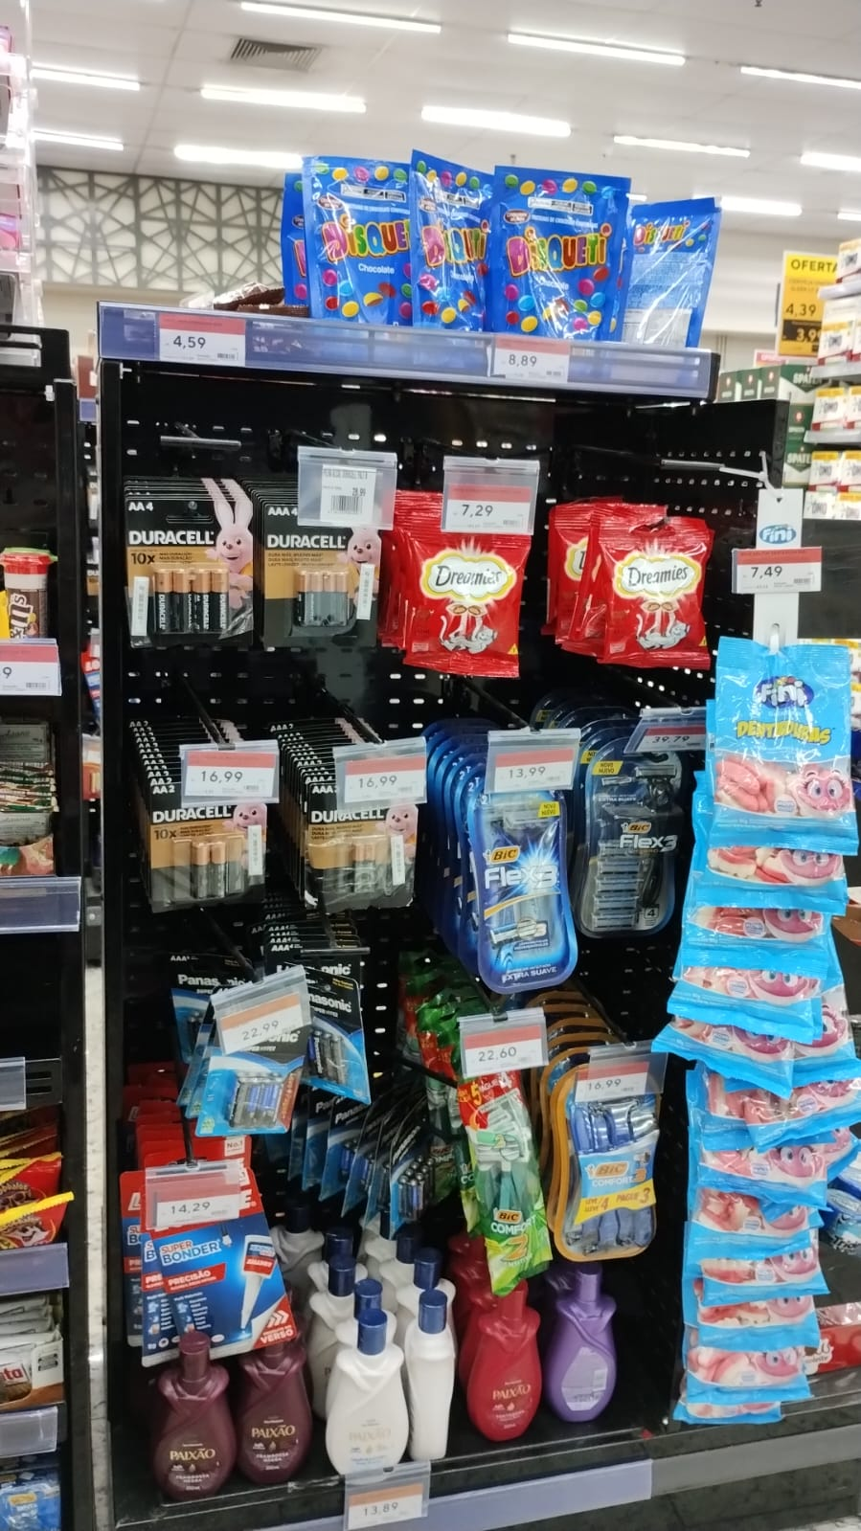
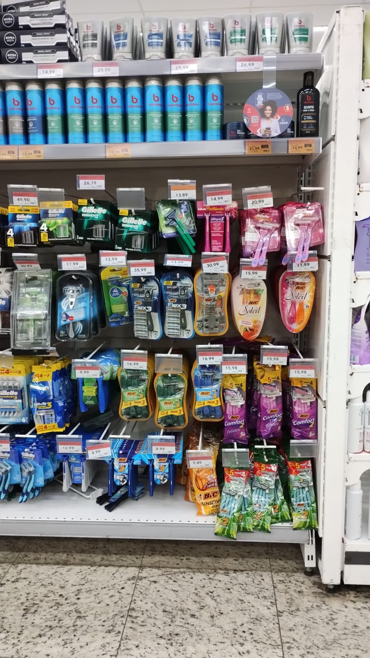
COOP PEREIRA BARRETO
REGISTRO DE EXECUÇÃO
INDUSTRIA: BIC
LOJA: COOP PEREIRA BARRETO
DATA: 30.01.24

Slide 27


COOP DOM PEDRO
REGISTRO DE EXECUÇÃO
INDUSTRIA: BIC
LOJA: COOP DOM PEDRO
DATA: 23.01.24

Slide 28


COOP DOM PEDRO
REGISTRO DE EXECUÇÃO
INDUSTRIA: BIC
LOJA: COOP DOM PEDRO
DATA: 30.01.24

Slide 29


COOP DOM PEDRO (NOVA)
REGISTRO DE EXECUÇÃO
INDUSTRIA: BIC
LOJA: COOP DOM PEDRO ( NOVA)
DATA: 09.01.24

Slide 30


COOP DOM PEDRO (NOVA)
REGISTRO DE EXECUÇÃO
INDUSTRIA: BIC
LOJA: COOP DOM PEDRO (NOVA)
DATA: 16.01.24

Slide 31


COOP DOM PEDRO (NOVA)
REGISTRO DE EXECUÇÃO
INDUSTRIA: BIC
LOJA: COOP DOM PEDRO (NOVA)
DATA: 30.01.24

Slide 32


COOP CAPUAVA
REGISTRO DE EXECUÇÃO
INDUSTRIA: BIC
LOJA: COOP CAPUAVA
DATA: 23.01.24

Slide 33


COOP CAPUAVA
REGISTRO DE EXECUÇÃO
INDUSTRIA: BIC
LOJA: COOP CAPUAVA
DATA: 29.01.24

Slide 34


COOP CARIJOS
REGISTRO DE EXECUÇÃO
INDUSTRIA: BIC
LOJA: COOP CARIJOS
DATA: 09.01.24

Slide 35


COOP CARIJOS
REGISTRO DE EXECUÇÃO
INDUSTRIA: BIC
LOJA: COOP CARIJOS
DATA: 15.01.24

Slide 36


COOP CARIJOS
REGISTRO DE EXECUÇÃO
INDUSTRIA: BIC
LOJA: COOP CARIJOS
DATA: 25.01.24

Slide 37


COOP CARIJOS
REGISTRO DE EXECUÇÃO
INDUSTRIA: BIC
LOJA: COOP CARIJOS
DATA: 30.01.24

Slide 38


COOP MILENA
REGISTRO DE EXECUÇÃO
INDUSTRIA: BIC
LOJA: COOP MILENA
DATA: 12.01.24

Slide 39


COOP MILENA
REGISTRO DE EXECUÇÃO
INDUSTRIA: BIC
LOJA: COOP MILENA
DATA: 23.01.24

Slide 40


COOP CASTELO BRANCO
REGISTRO DE EXECUÇÃO
INDUSTRIA: BIC
LOJA: COOP CASTELO BRANCO
DATA: 09.01.24

Slide 41


COOP CASTELO BRANCO
REGISTRO DE EXECUÇÃO
INDUSTRIA: BIC
LOJA: COOP CASTELO BRANCO
DATA: 25.01.24

Slide 42


COOP CAFÉ FILHO
REGISTRO DE EXECUÇÃO
INDUSTRIA: BIC
LOJA: COOP CAFÉ FILHO
DATA: 09.01.24

Slide 43


COOP CAFÉ FILHO
REGISTRO DE EXECUÇÃO
INDUSTRIA: BIC
LOJA: COOP CAFÉ FILHO
DATA: 25.01.24

Slide 44


COOP SUIÇA
REGISTRO DE EXECUÇÃO
INDUSTRIA: BIC
LOJA: COOP SUIÇA
DATA: 23.01.24

Slide 45


COOP SUIÇA
REGISTRO DE EXECUÇÃO
INDUSTRIA: BIC
LOJA: COOP SUIÇA
DATA: 30.01.24

Slide 46


COOP UTINGA
REGISTRO DE EXECUÇÃO
INDUSTRIA: BIC
LOJA: COOP UTINGA
DATA: 11.01.24

Slide 47


COOP UTINGA
REGISTRO DE EXECUÇÃO
INDUSTRIA: BIC
LOJA: COOP UTINGA
DATA: 18.01.24

Slide 48


COOP UTINGA
REGISTRO DE EXECUÇÃO
INDUSTRIA: BIC
LOJA: COOP UTINGA
DATA: 25.01.24

Slide 49


COOP UTINGA
REGISTRO DE EXECUÇÃO
INDUSTRIA: BIC
LOJA: COOP UTINGA
DATA: 30.01.24

Slide 50


COOP DIADEMA
REGISTRO DE EXECUÇÃO
INDUSTRIA: BIC
LOJA: COOP DIADEMA
DATA: 08.01.24

Slide 51

COOP ITAPARK
REGISTRO DE EXECUÇÃO
INDUSTRIA: BIC
LOJA: COOP ITAPARK
DATA: 11.01.24

Slide 52

COOP ITAPARK
REGISTRO DE EXECUÇÃO
INDUSTRIA: BIC
LOJA: COOP ITAPARK
DATA: 18.01.24

Slide 53


COOP SÃO CAETANO
REGISTRO DE EXECUÇÃO
INDUSTRIA: BIC
LOJA: COOP SÃO CAETANO
DATA: 19.01.24

Slide 54

COOP SÃO CAETANO
REGISTRO DE EXECUÇÃO
INDUSTRIA: BIC
LOJA: COOP SÃO CAETANO
DATA: 26.01.24

